Slide 1
Школьный историко-краеведческий музей
им. А.С.Мацаева МБОУ «СОШ с.Даттах Ножай-Юртовского муниципального района»ЧР

Slide 2
Цель открытия: воспитание гражданственности, патриотизма, уважительного отношения к истории края, роли нашего народа в развитии мировой цивилизации, сохранении исторической памяти.
Направление - краеведческое

Slide 3
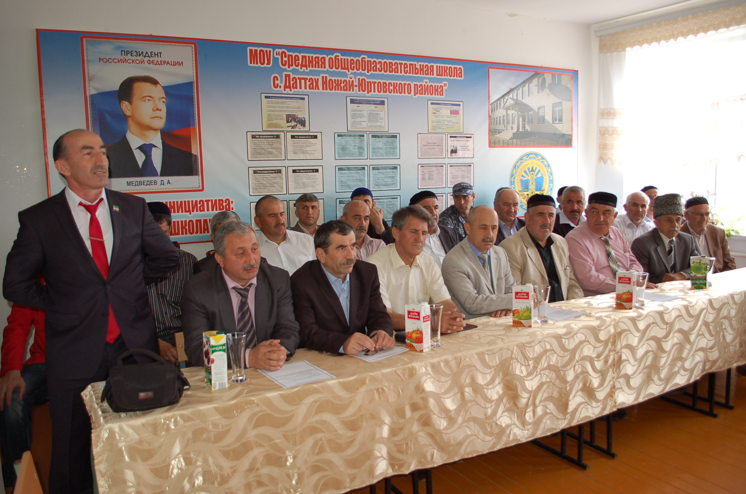

Slide 4
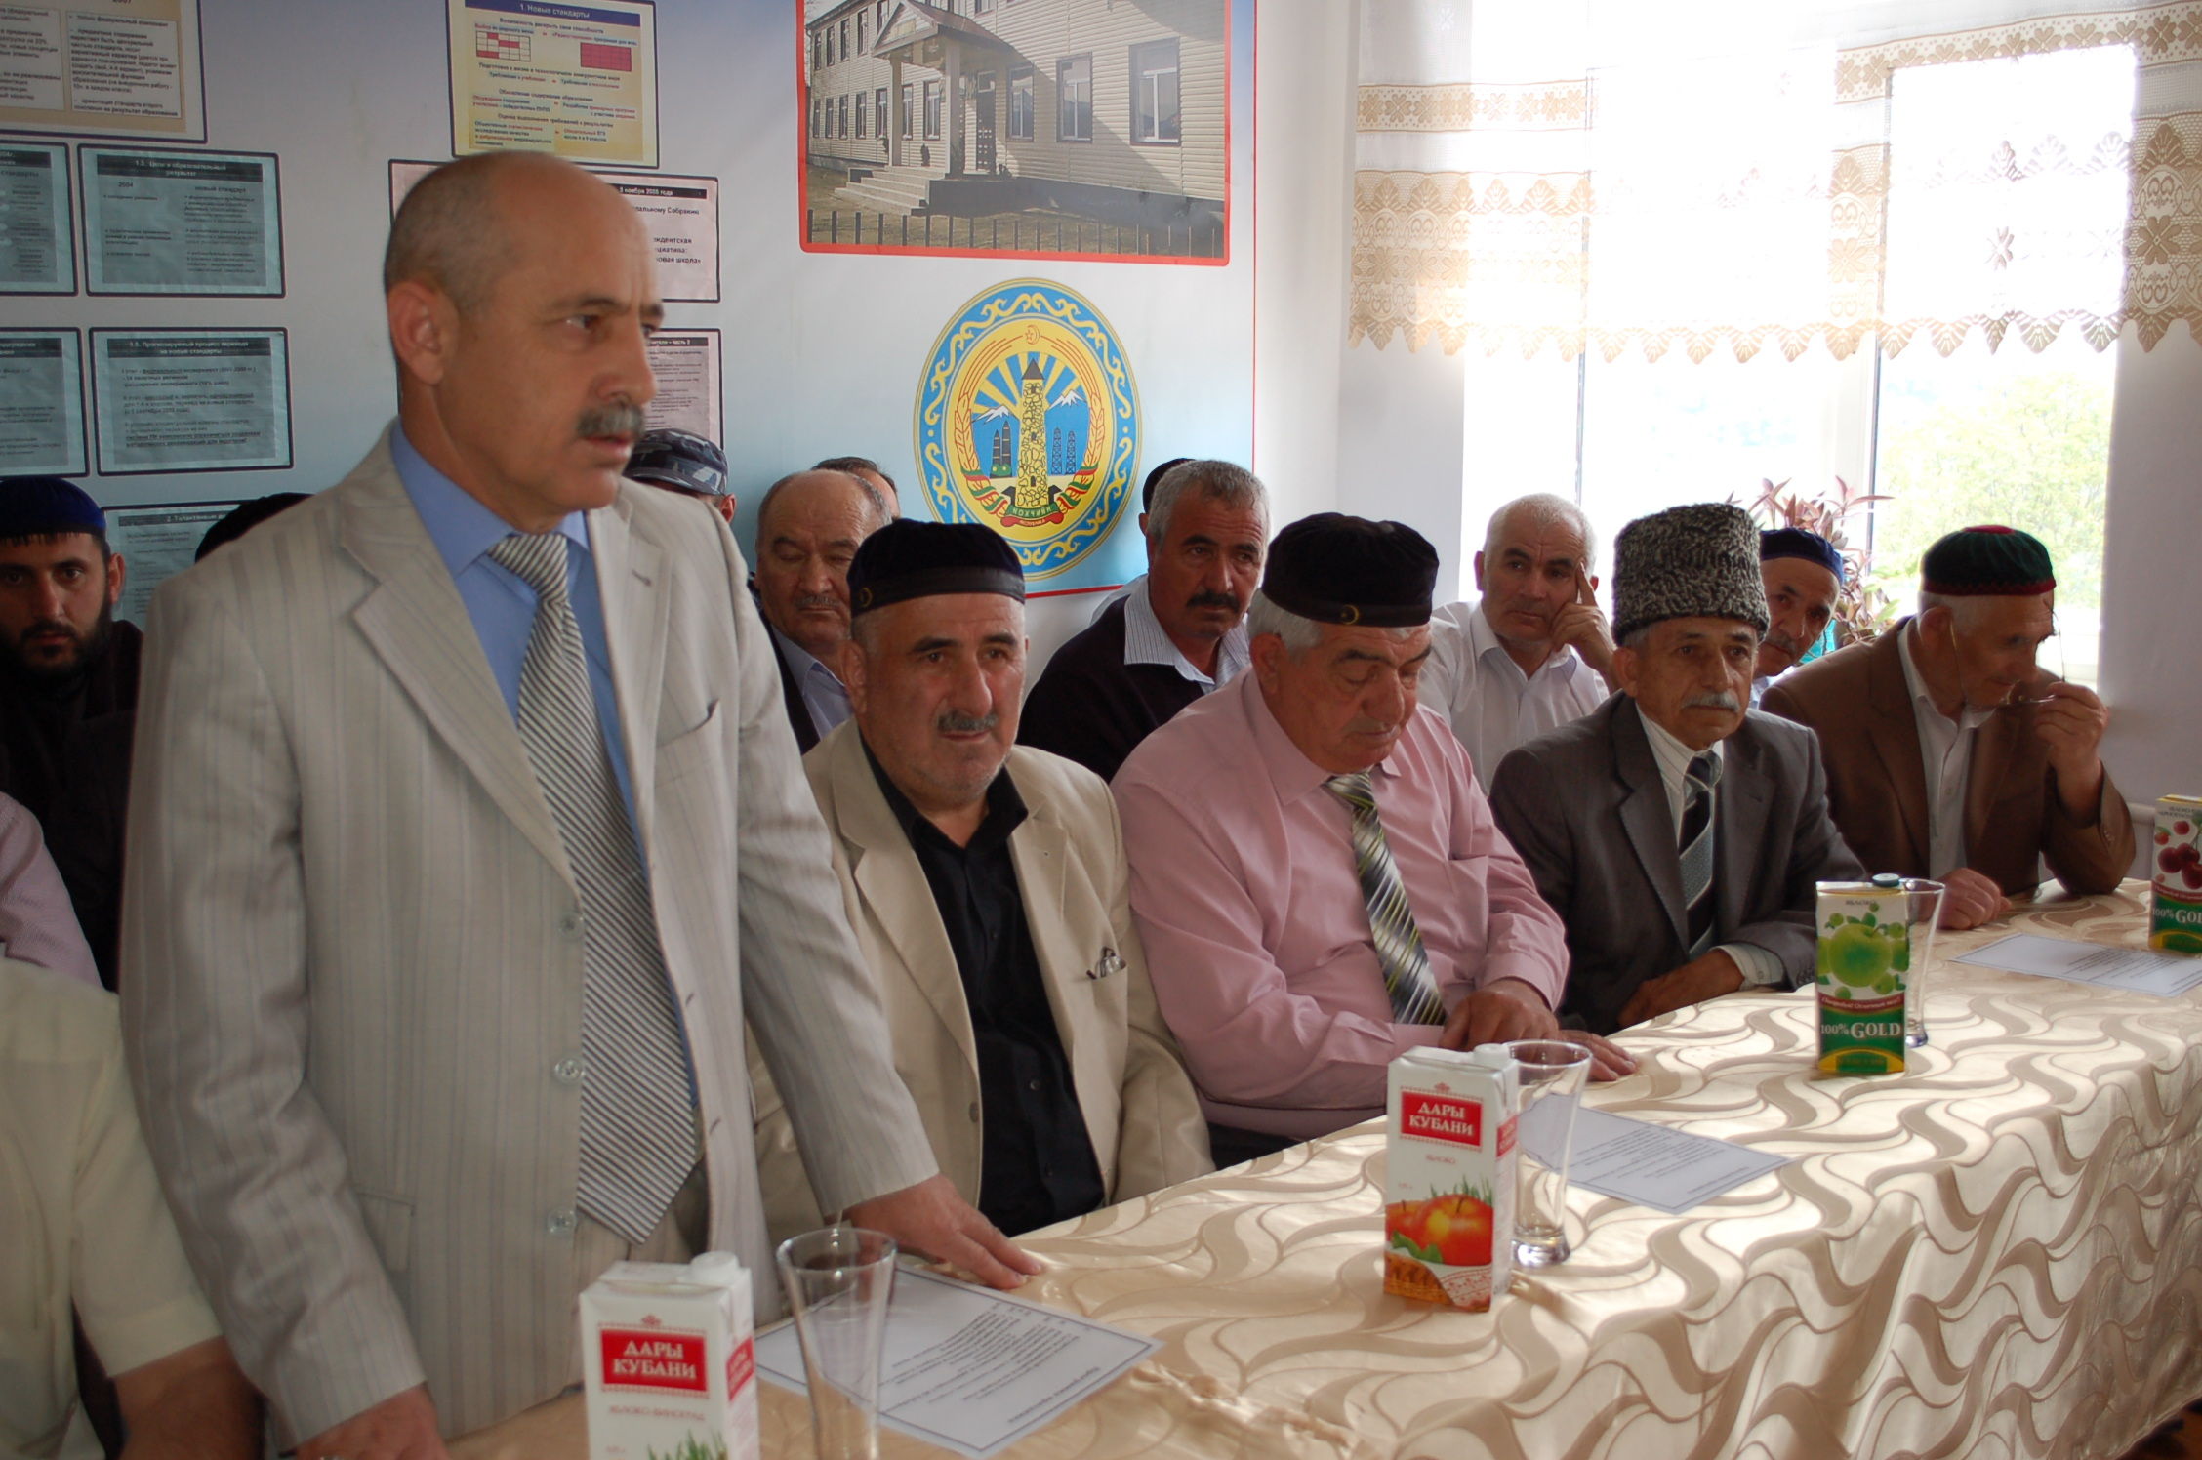

Slide 5
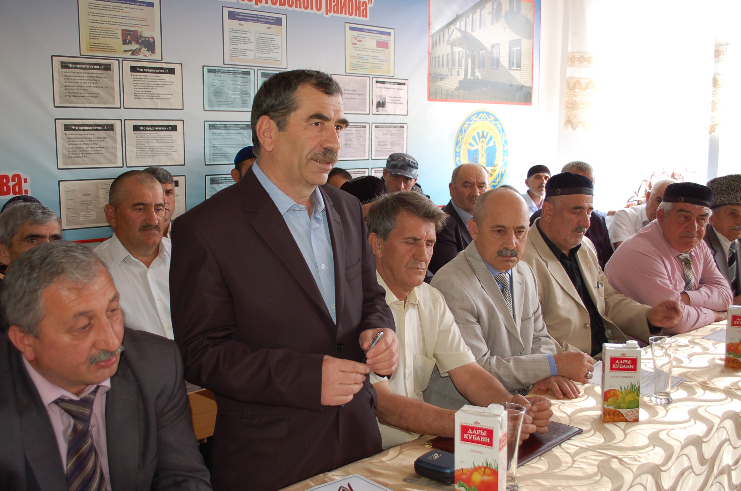

Slide 6
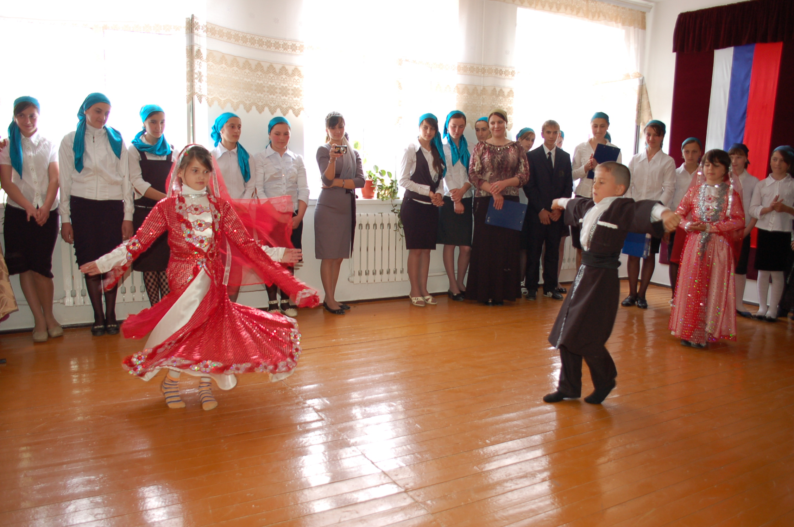

Slide 7
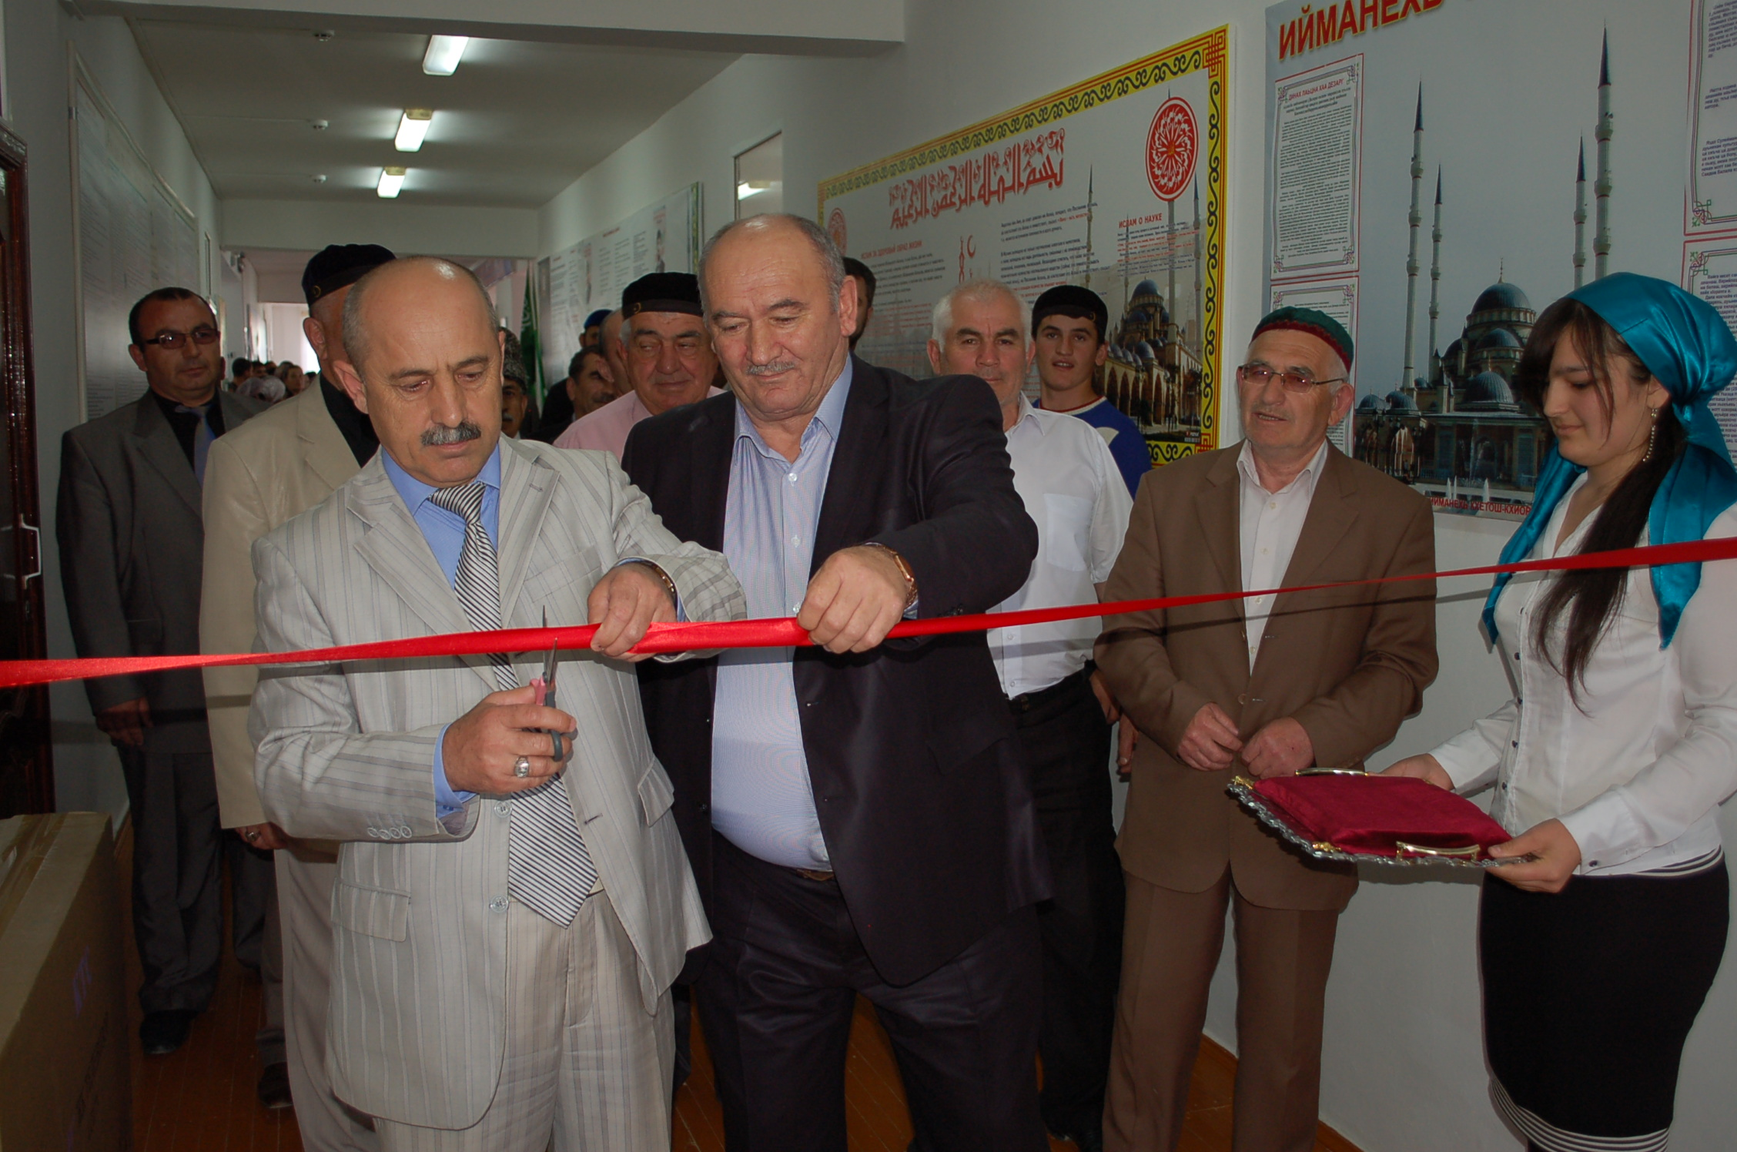

Slide 8
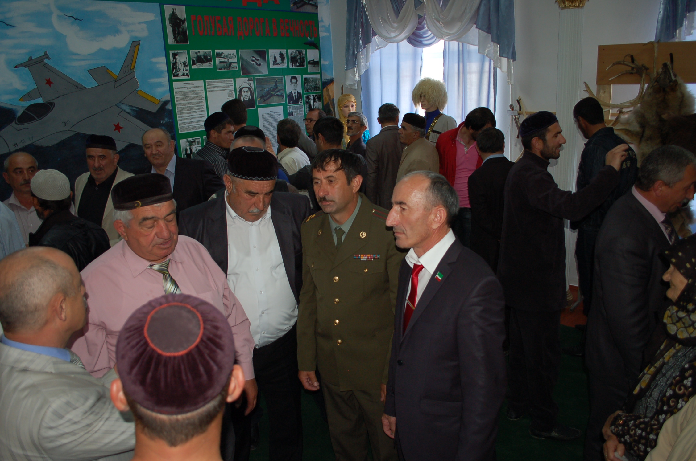

Slide 9
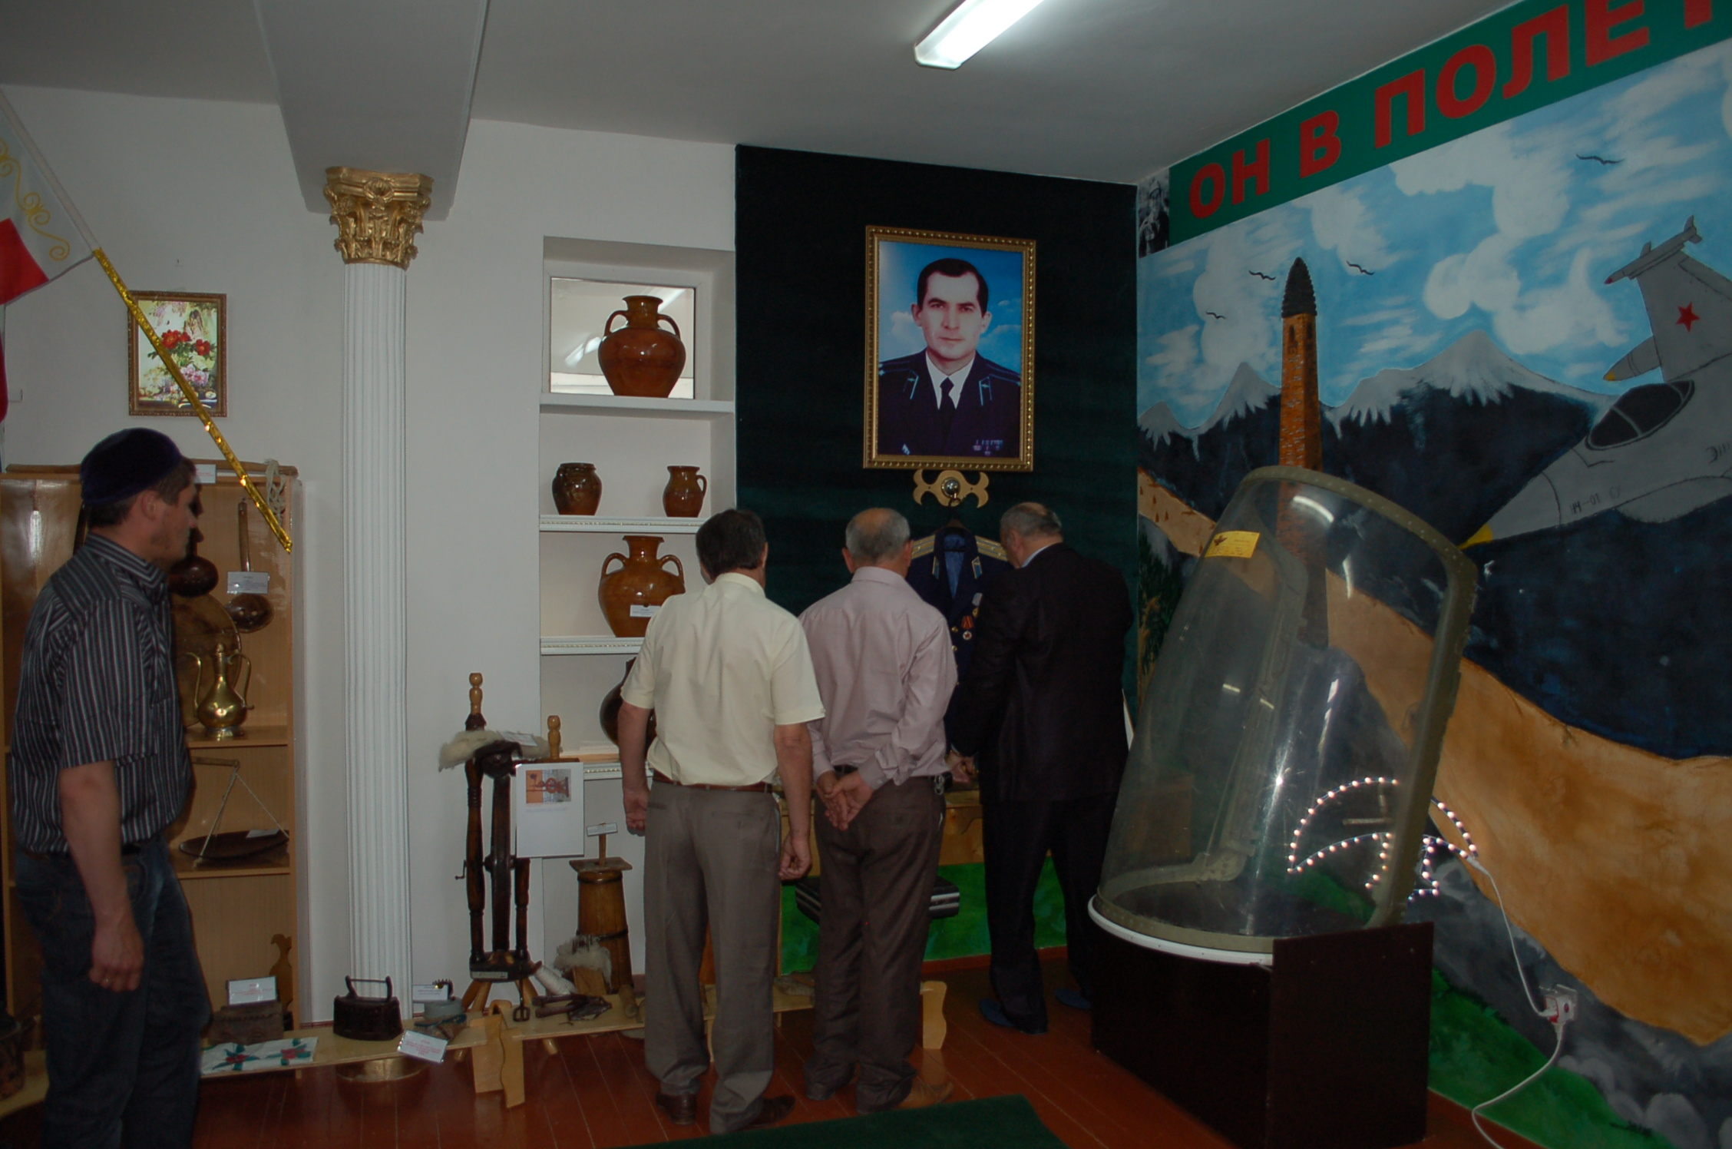

Slide 10
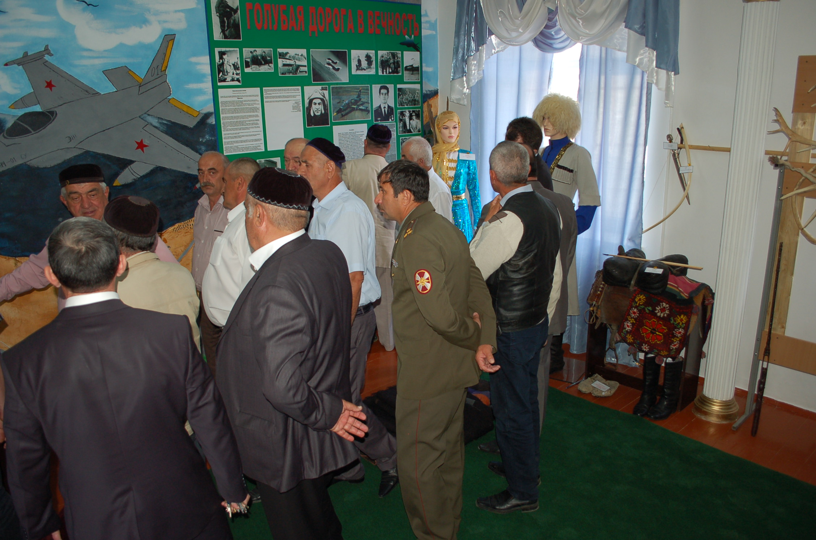

Slide 11
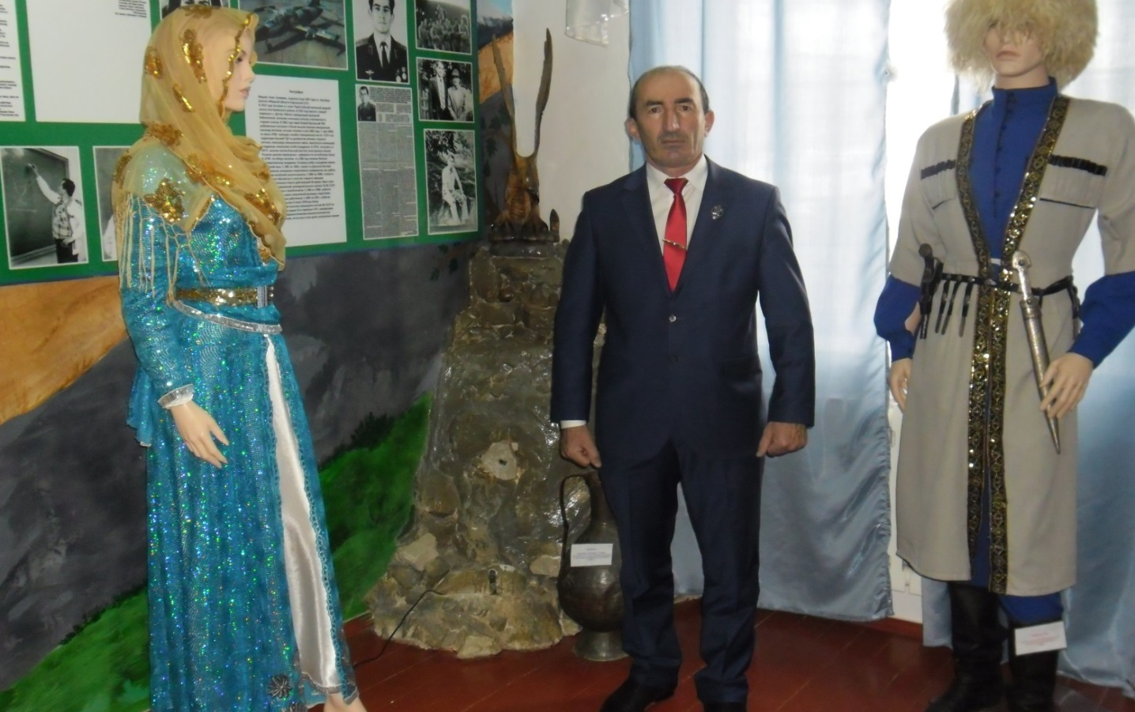
Автор проекта:Зубайраев Сайпуддин Юсупович,
директор МБОУ «Средняя общеобразовательная школа с. Даттах Ножай-Юртовского района», учитель истории, Почетный работник общего образования РФ, Заслуженный учитель ЧР.

Slide 12
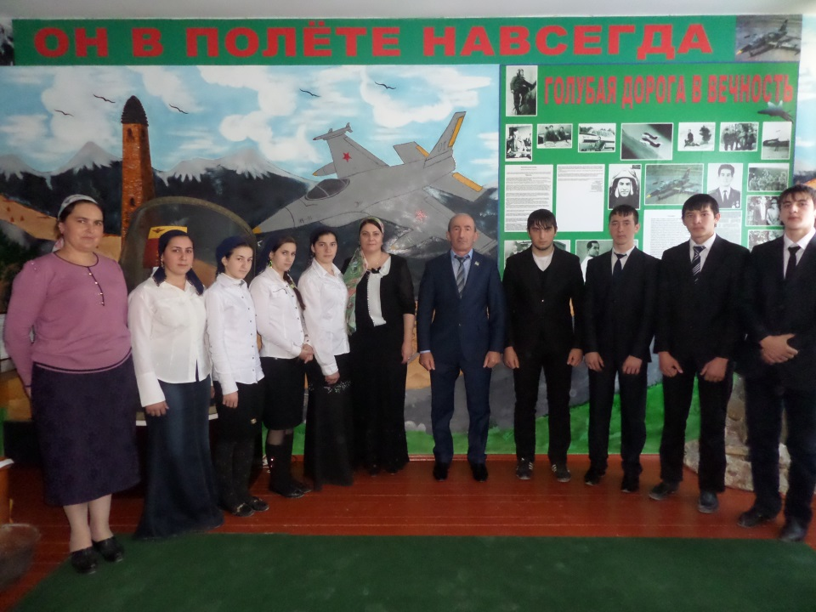
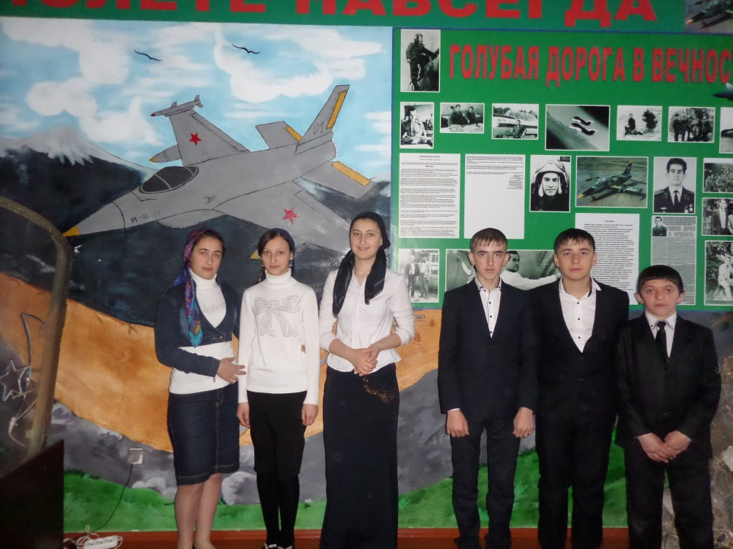
Актив музея:
Я.С.Зубайраев, руководитель музея
Д.Х.Закарлаева, смотритель музея;
Хункарбиев Л.А. – учитель географии;
Доулбиева Л.У. – учитель чеченского языка и литературы;;
Мухуева Г.А. - учитель русского языка и литературы;
Джабраилова Радима - ученица 9 класса;
Ирисбиева Зульфия - ученица 9 класса;
Борзиева Залина - ученица 9 класса;
Абкаров Рамзан – ученик 11 класса;
Канаев Андарбек - ученик 11 класса.

Slide 13
Активом музея собран исследовательский материал о земляке лётчике военной авиации А.С.Мацаеве, материал об истории нашего края, о знаменитых личностях села, об участниках Великой Отечественной войны 1941-1945 гг., о передовиках производства, о выпускниках школы, орудия труда и предметы быта, старинное оружие, национальная одежда, полезные ископаемые и животный мир нашего края. В фонде музея фотографии, стенды, экспозиции, альбомы, вещевые экспонаты, уникальные материалы из семейных архивов учащихся - это фотографии и награды участников войны, автобиографии известных личностей села, выпускников школы, рукописные документы, многочисленные предметы быта , труда и другие мемориальные и типологические вещи, интересный материал, раскрывающий жизнь, быт и народное творчество чеченского народа:

Slide 14
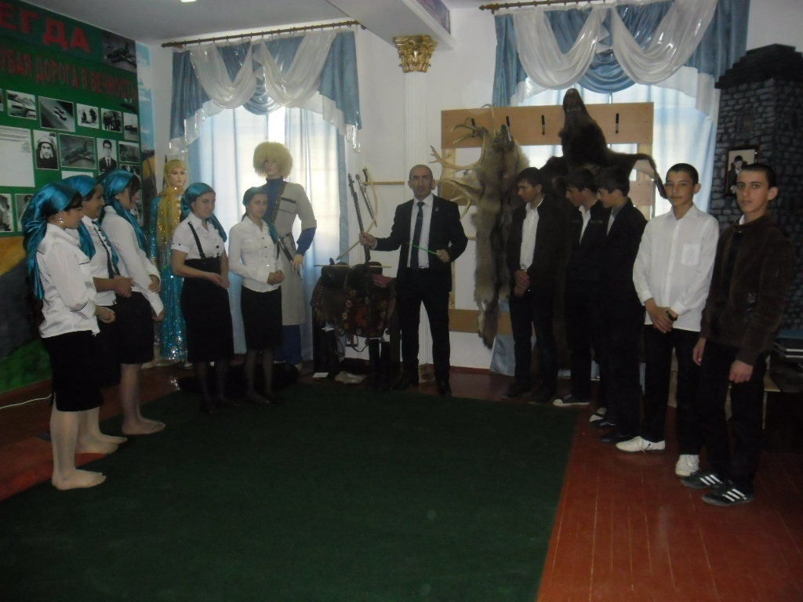

Slide 15
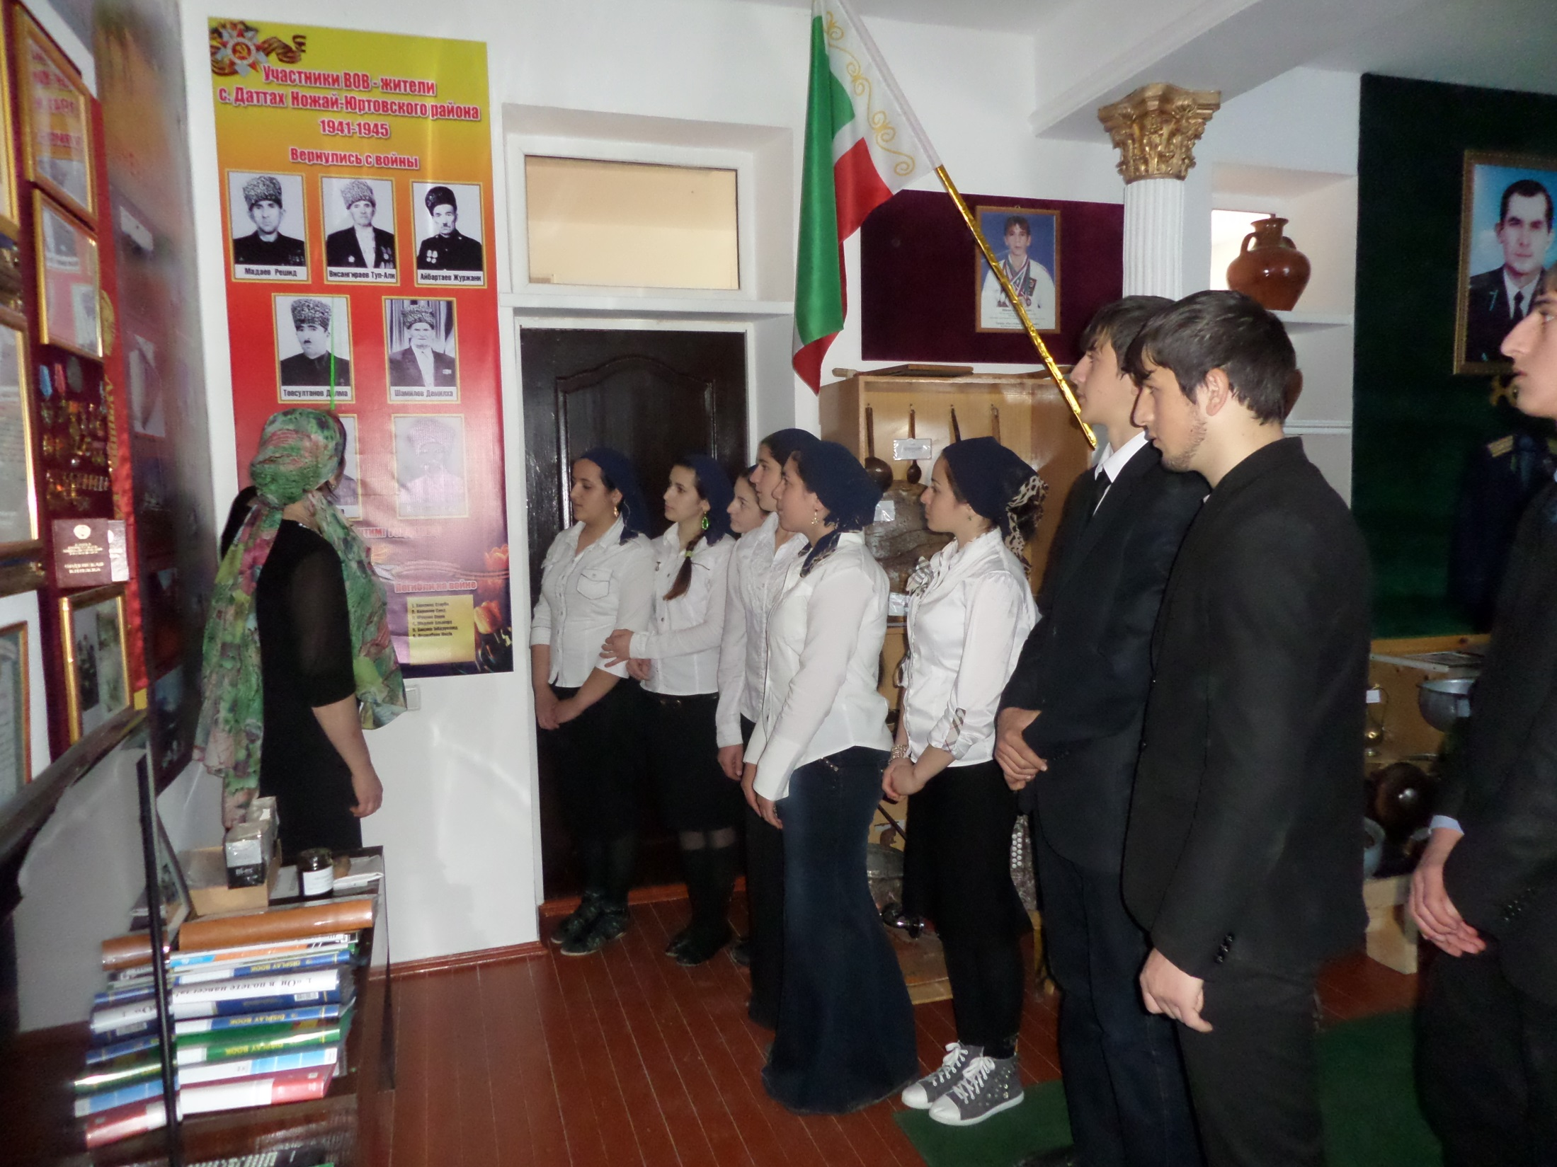

Slide 16
В нашем музее оформлены следующие экспозиции:
1. «Он в полете навсегда!»
2. «От выпускника сельской школы до Президента
Академии наук ЧР»
3. «Знаменитые люди Даттаха»
4. «Ветераны ВОВ, жители с.Даттах»
5. «Предметы быта, старинные инструменты, орудия
труда»
6. «Край родной – земля Даттахская» 7. «Национальная одежда» 8. «Чеченское оружие»
9. «Я с семьей, она со мной и вместе мы со школой»

Slide 17
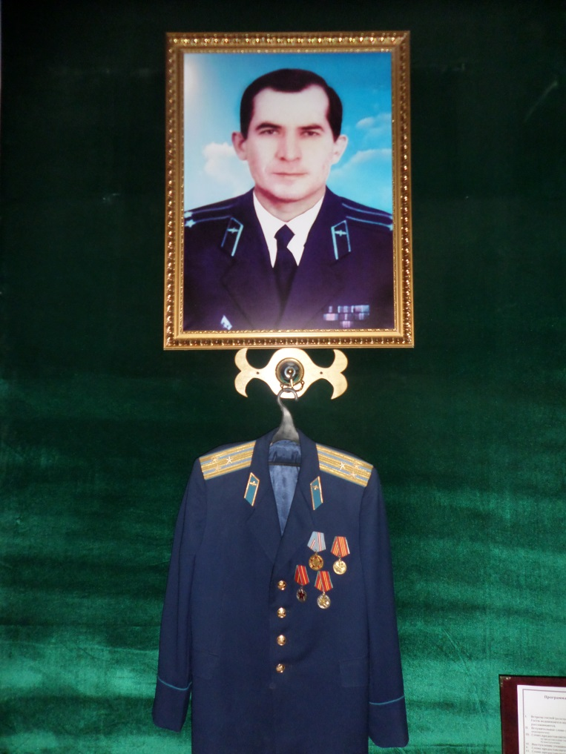
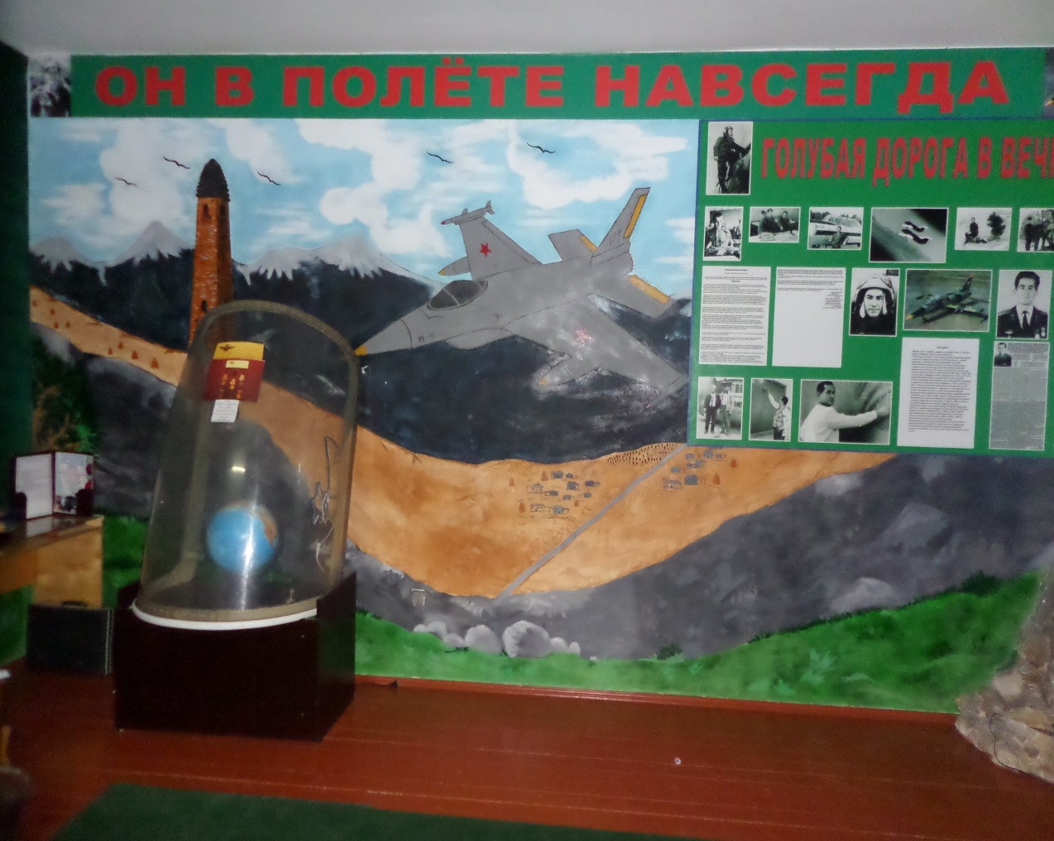
Первая экспозиция посвящена военному лётчику, полковнику Али Селиевичу Мацаеву.
«Он в полете навсегда!»

Slide 18
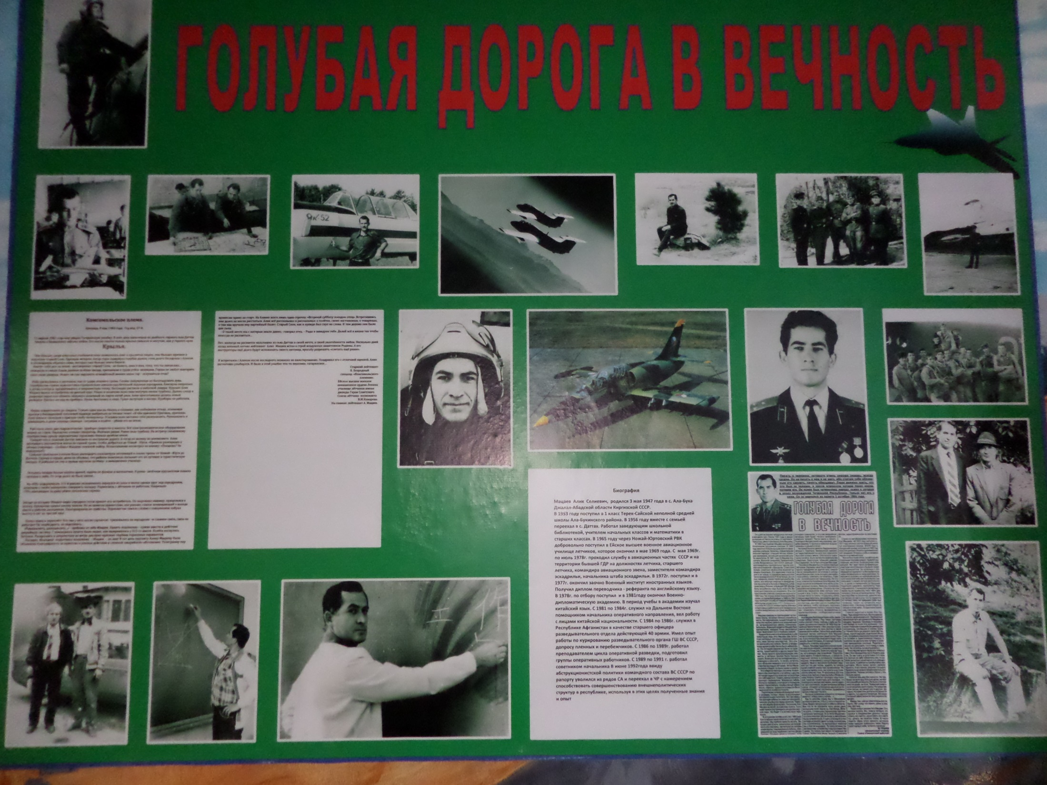

Slide 19
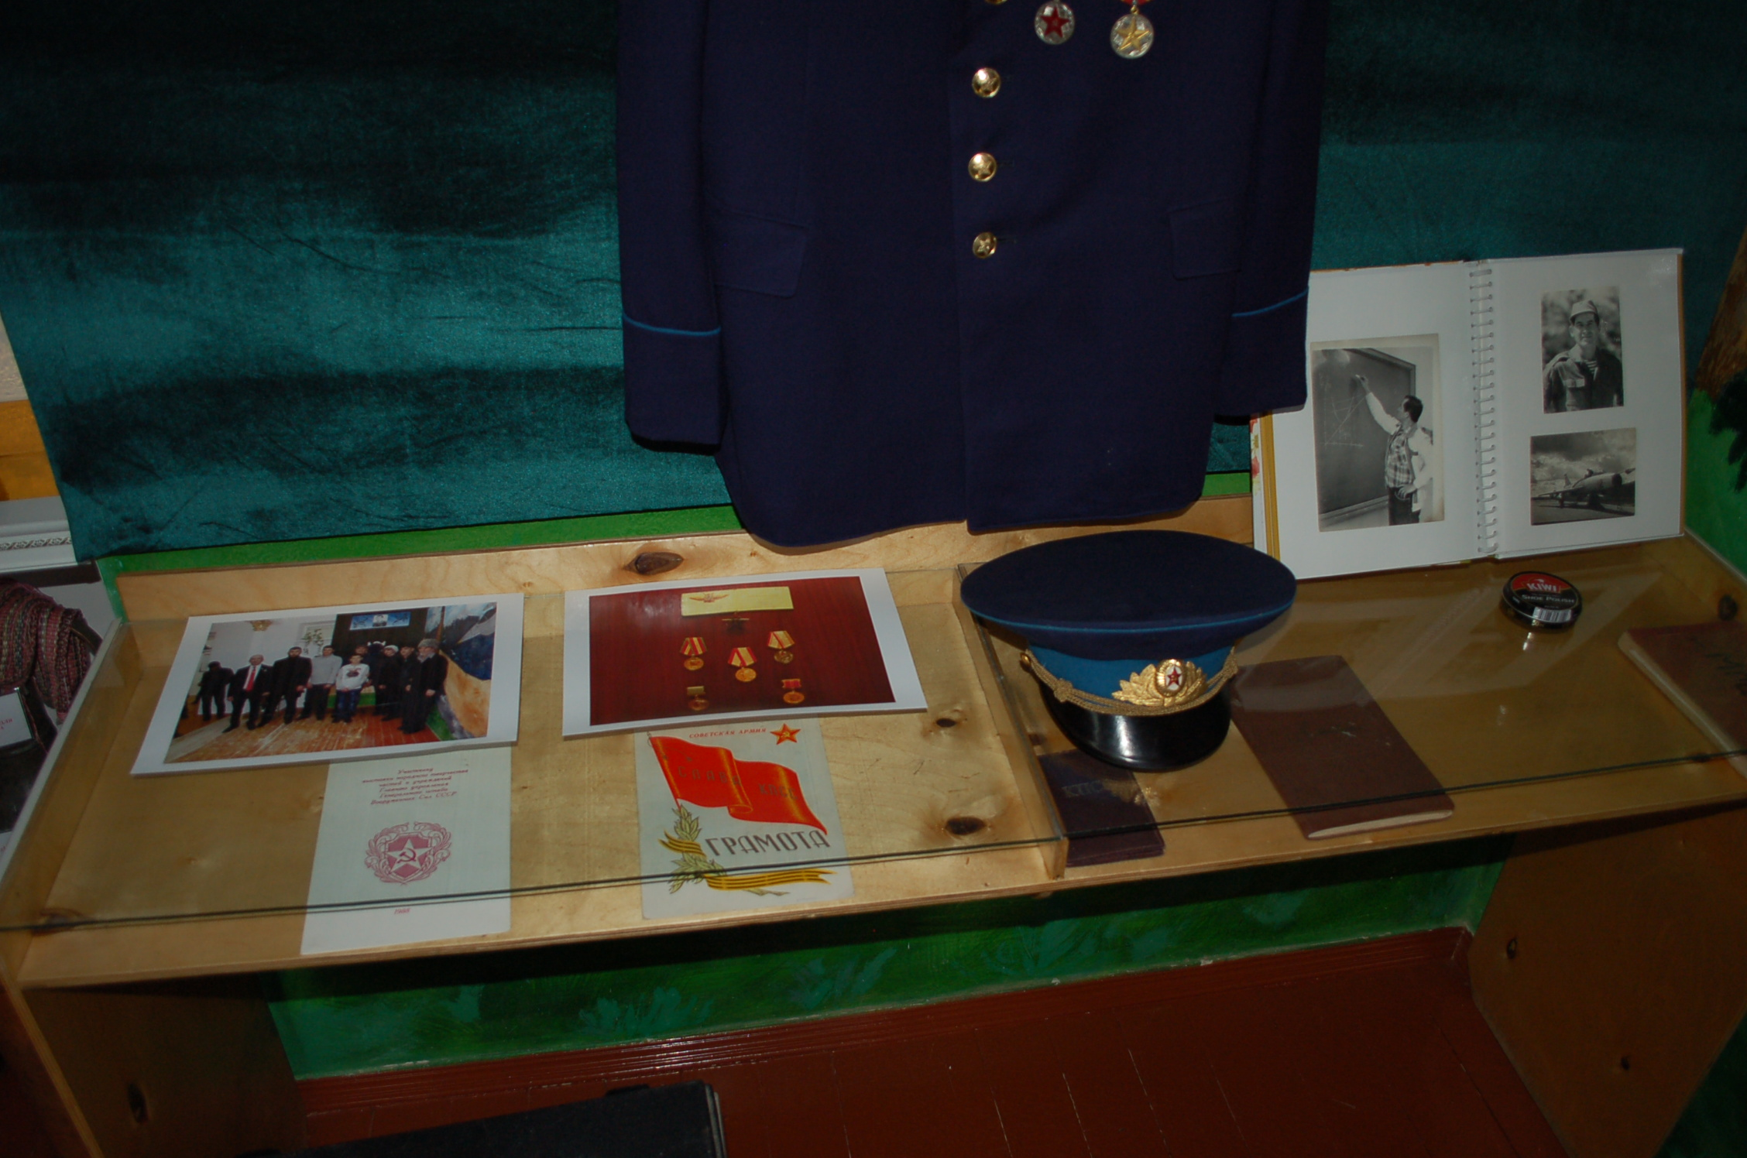

Slide 20
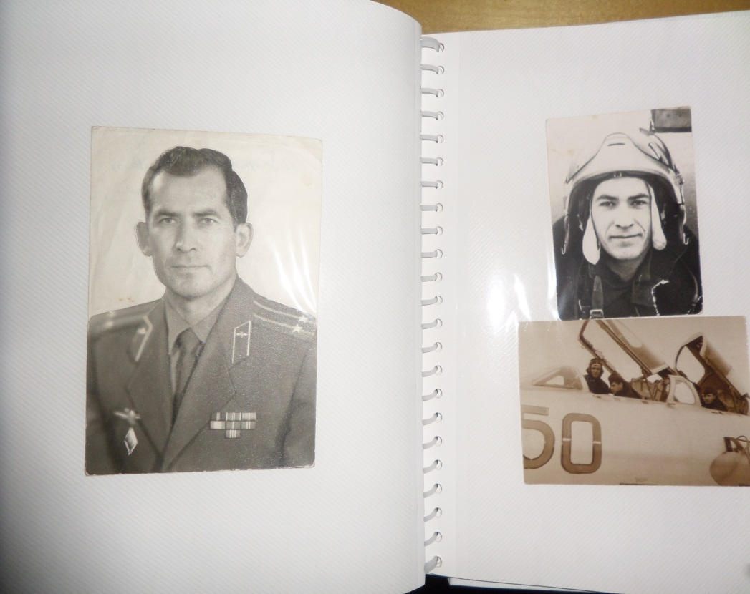
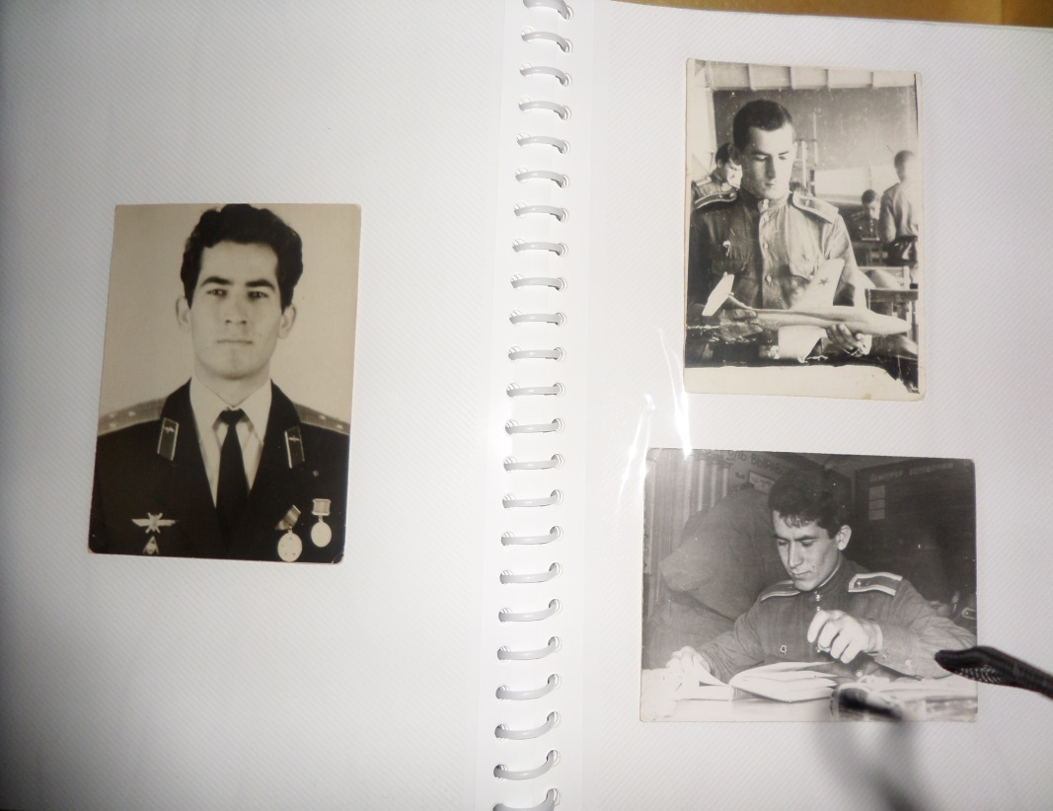
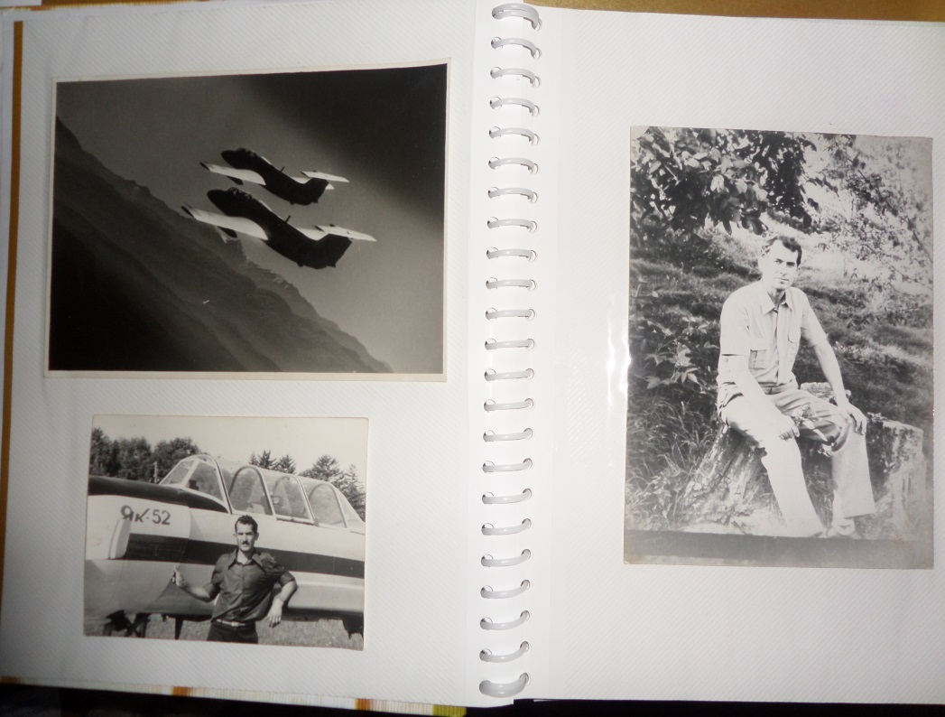
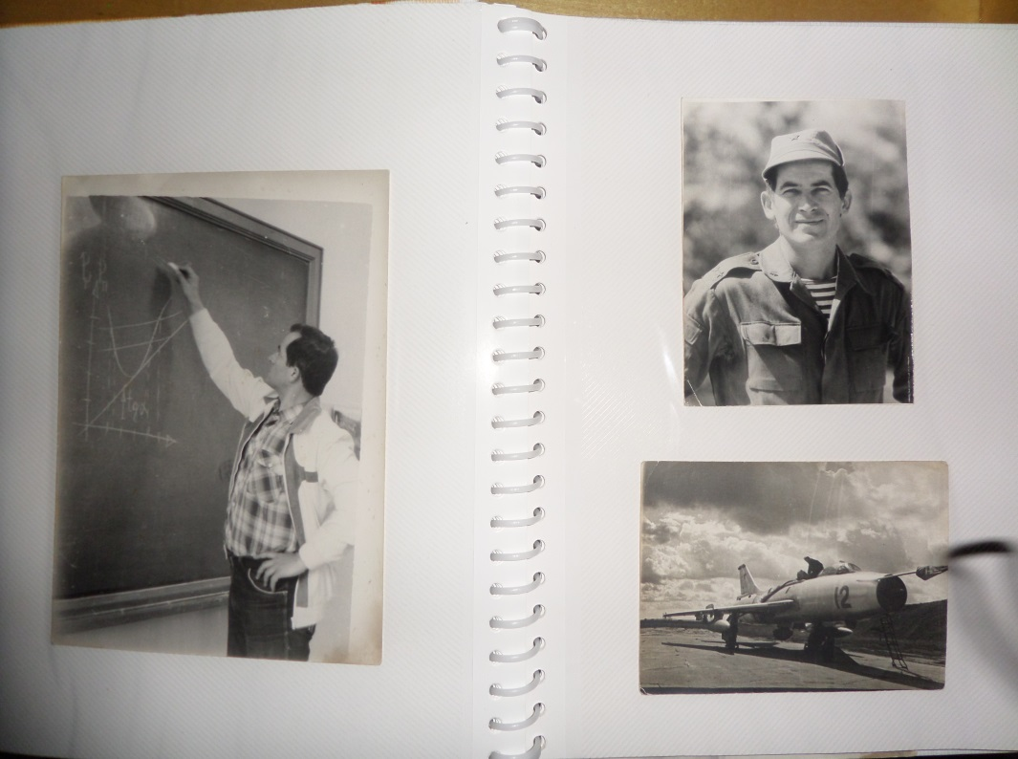

Slide 21
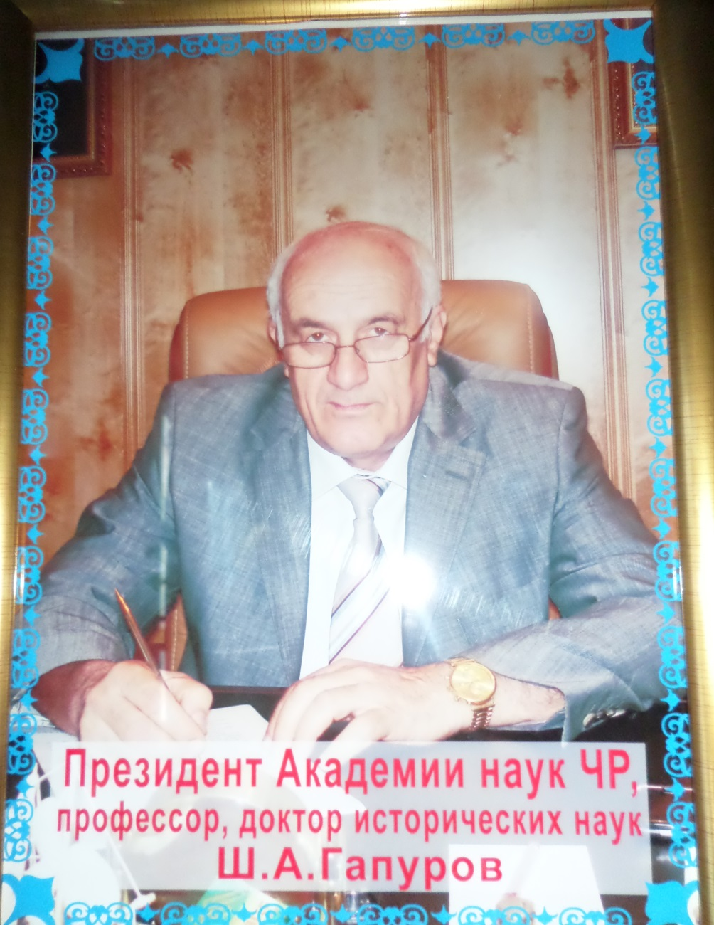
2.Экспозиция
« От выпускника сельской школы до Президента Академии наук ЧР»
В Чеченской Республике, наверное, нет человека, который не знал бы Шахруди Айдиевича Гапурова.
Он жил и учился в соседнем селе
Булгат-Ирзу.
На сегодняшний день Гапуров – автор более ста пятнадцати научных публикаций. В июле 2006 года Ш.А.Гапуров был избран академиком Академии наук Чеченской Республики и ее президентом.
Большую помощь оказывали нашему музею сотрудники Академии наук ЧР. Они подарили музею более ста изданий.
Шахруди Айдиевич Гапуров пользуется огромным авторитетом в ЧР, является знаменитым человеком Северного Кавказа.

Slide 22
3.Экспозиция, наши знаменитые земляки.
Эта экспозиция посвящена нашем знаменитым землякам и выпускникам школы.
Данная экспозиция имеет огромное значение в деле воспитания и формирования личности учащихся воспитания Гражданина и Патриота.
Слава и гордость нашего села его жители.
Мы гордимся знаменитыми земляками, чьи имена являются примером для подрастающего поколения:

Slide 23
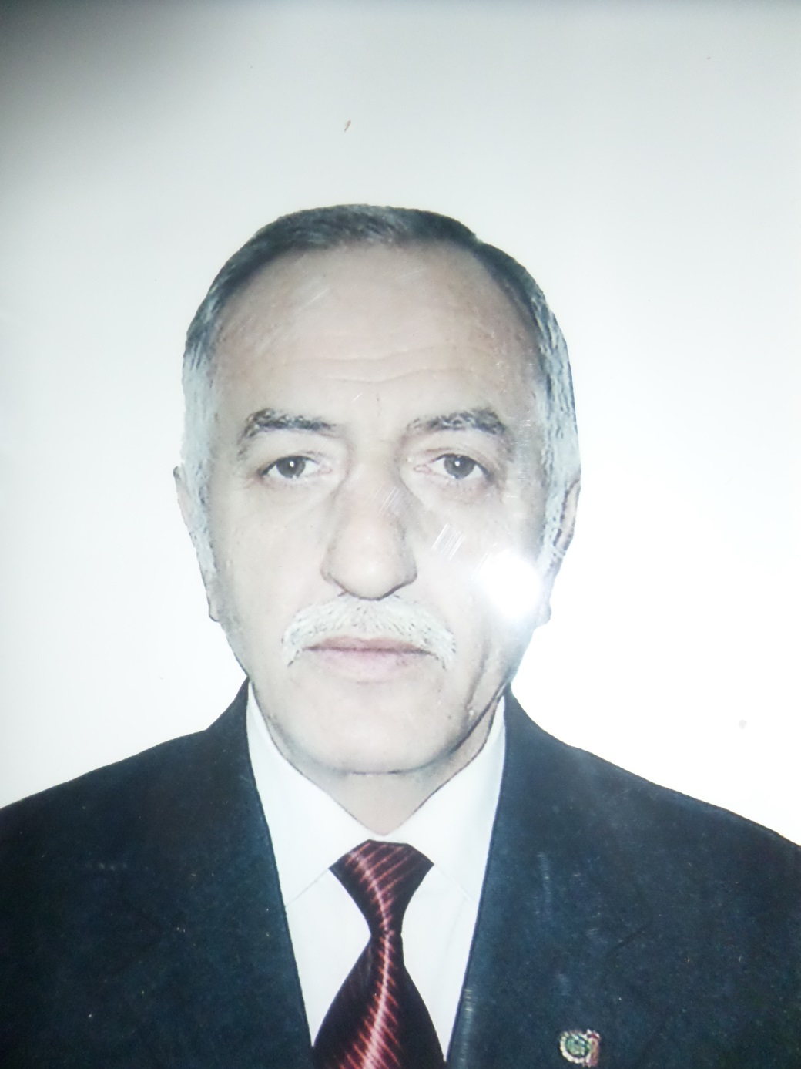
1.Чадаев Ваха Абдулмуслимович
« Он не нуждался в представлении»
Кандидат физико-математических наук, доцент, Почётный работник высшего профессионального образования РФ.
Он заведовал кафедрой вычислительной математики и механики ЧГУ.

Slide 24
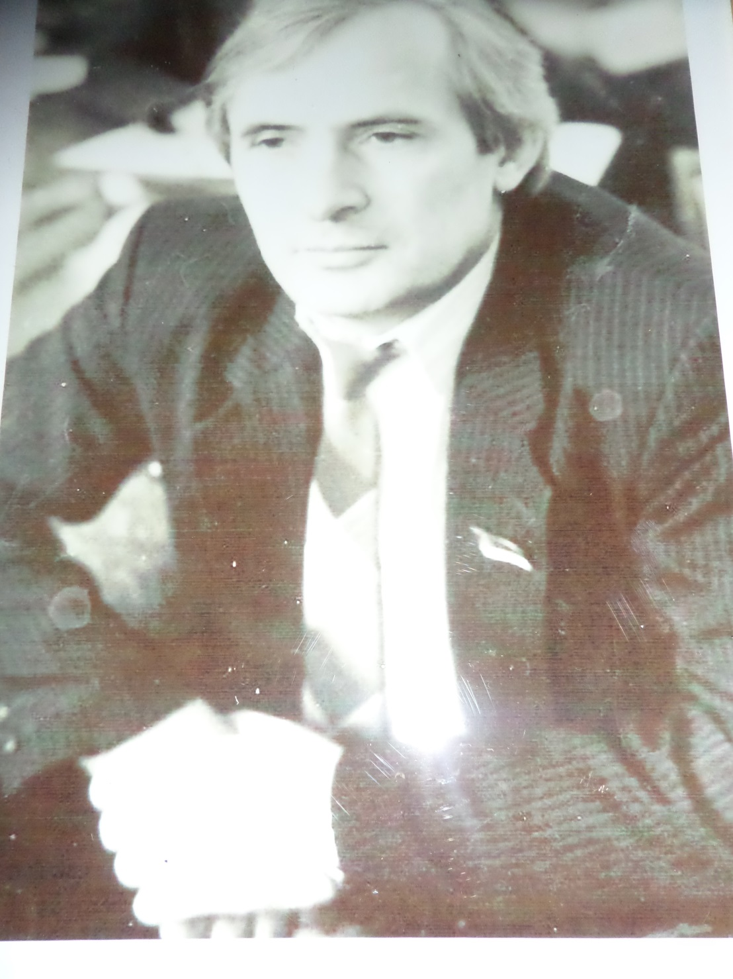
2.Байсултанов Дадаш Бобаевич .
Писатель , прозаик , член Союза писателей ЧР. В 1992 году Дадаш Бобаевич вместе с братом Даудом выпустил «Чеченско-русский фразеологический словарь» (содержанием около 3 тысячи фразеологизмов).
Дадаш –автор исторической повести «Имам Экмирза» и исторических рассказов и пьес, а также многочисленных публицистических и научно- лингвистических статей.
И последняя его работа – монографическая рукопись «Древние нахи», которая проливает свет на многие проблемы нахских языков в историко-лингвистическом аспекте.

Slide 25
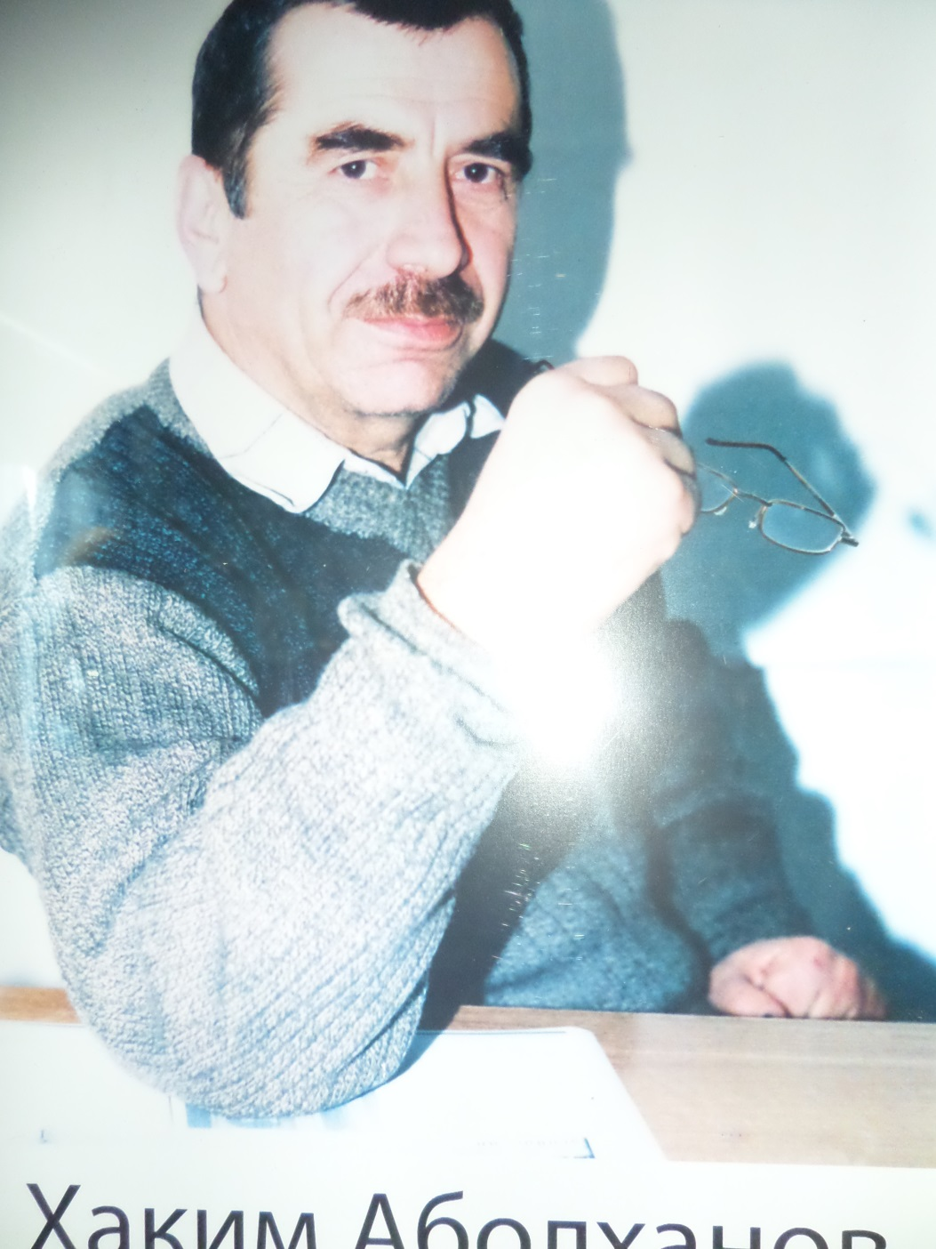
3.Аболханов Хаким Аболханович
Член Союза журналистов России, член Союза писателей России.Работает в республиканской общественно – политической газете «Даймохк», редактором отдела культуры и образования.

Slide 26
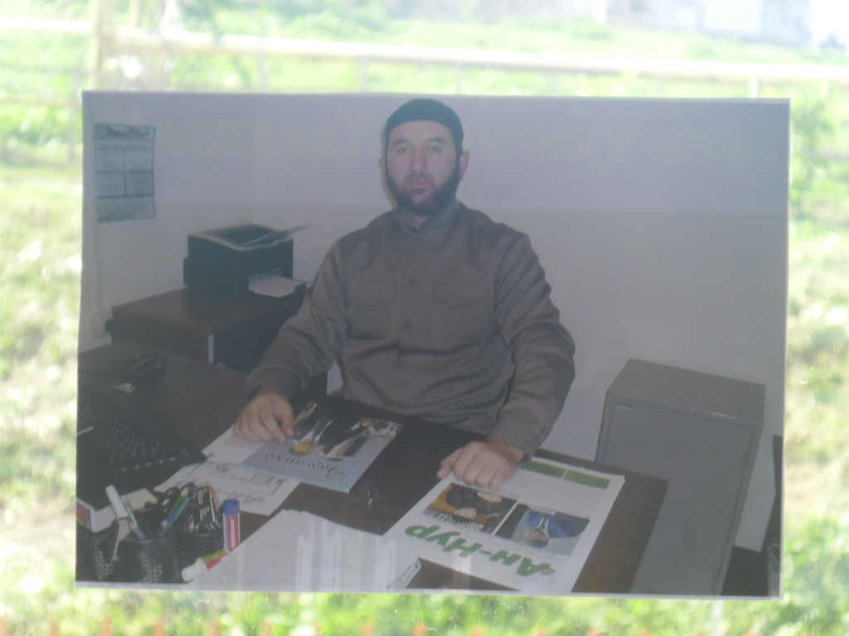
4. Хирахматов Хамзат
выпускник Даттахской СШ. Заместитель муфтия ЧР, является авторитетным духовным деятелем ЧР. Внес большой вклад в дело духовно - нравственного воспитания молодежи ЧР

Slide 27
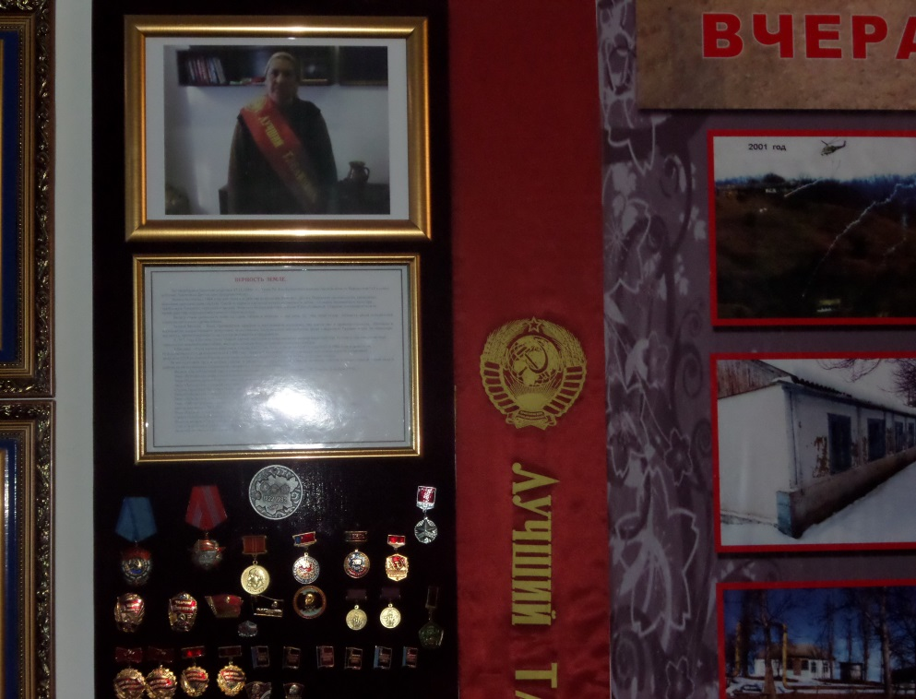
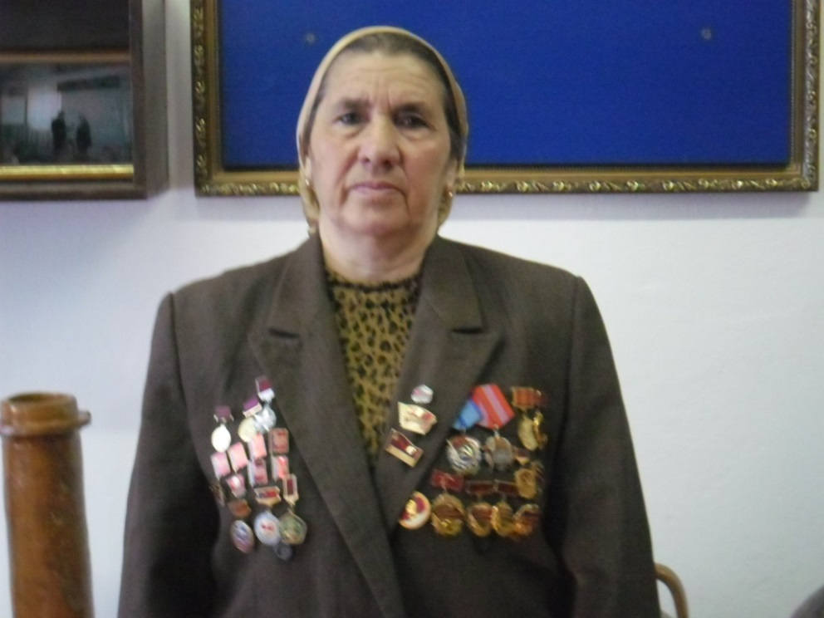
6. «Верность Земле»
Бегоева Белиса Бегоевна работала в хозяйстве колхоза им. Ленина с. Даттах.
Одна из первых в колхозе начала выращивать табак. Белиса Бегоева выполняла план в полтора и два раза. Её имя часто называли среди победителей социалистического соревнования. Она была лидером и наставником молодежи, пользовалась заслуженным авторитетом среди товарищей.
Бегоева Б.Б. возглавила комсомольскую молодежную бригаду. Совершенствуя технологию выращивания табака добивалась немалых успехов.
Белиса Бегоевна стала членом района и обкома коммунистической партии. Была делегатом 26 съезда коммунистической партии делегатом IV Всесоюзного съезда колхозников. Её выдвинули кандидатом в народные депутаты СССР по Ножай-Юртовскому территориальному округу.
За многолетний труд и особые успехи в развитии сельского хозяйства, за активное участие в общественной жизни села и района, за высокие показатели в своей трудовой деятельности была награждена правительственными наградами, среди которых ордена и медали не только районного и республиканского, но и союзного значения:

Slide 28
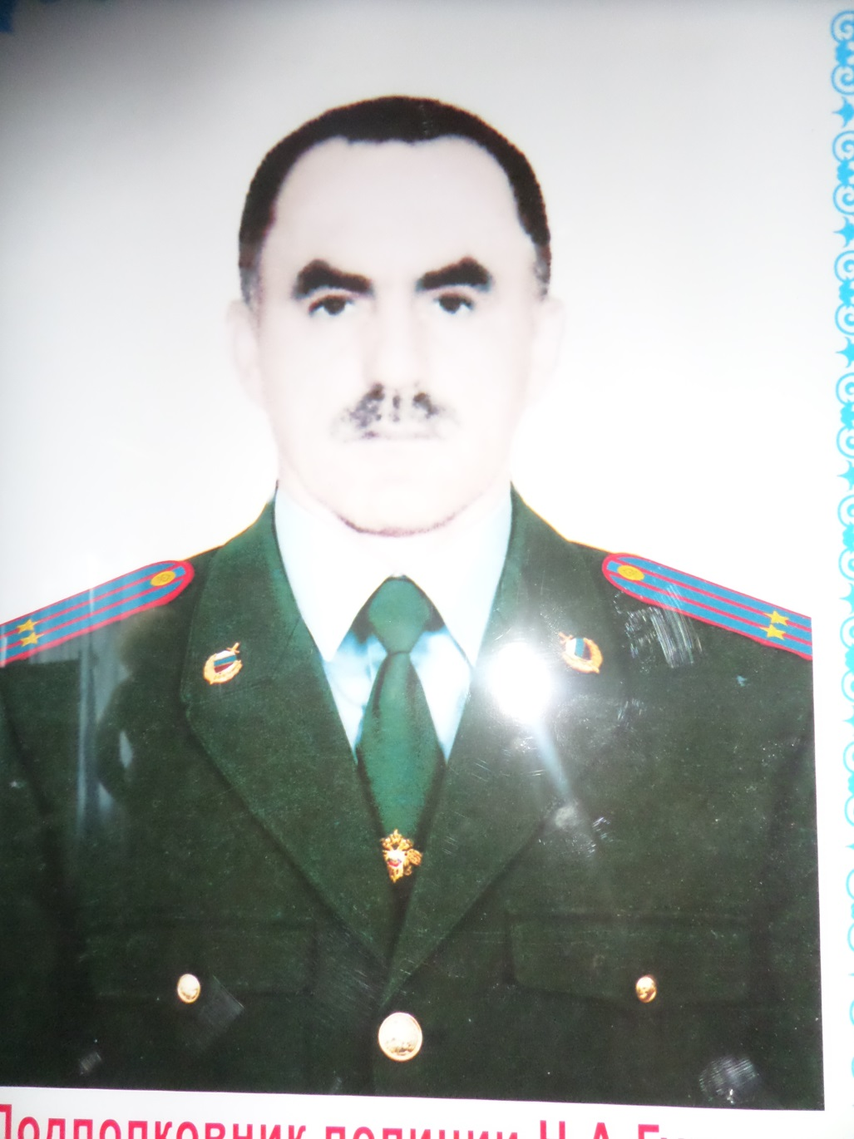
8. Гучигов Нажуд
Абдуллахович
Начальник ОВД по Ножай-Юртовскому району.
После окончания Даттахской СШ призван в ряды Советской армии, отслужив полный срок службы начал трудовую деятельность в разных отраслях.С 2001 года работает в структурах Министерства Внутренних Дел ЧР.
С 2009 г. работает на должности начальника ОВД по Ножай-Юртовскому району.
Внес большой вклад в сохранение законности, правопорядка, в дело обеспечения безопасности граждан района.
Нажуд Абдуллахович пользуется уважением общественности села и района, имеет заслуженные боевые награды.
Кавалер ордена А.А.Кадырова

Slide 29
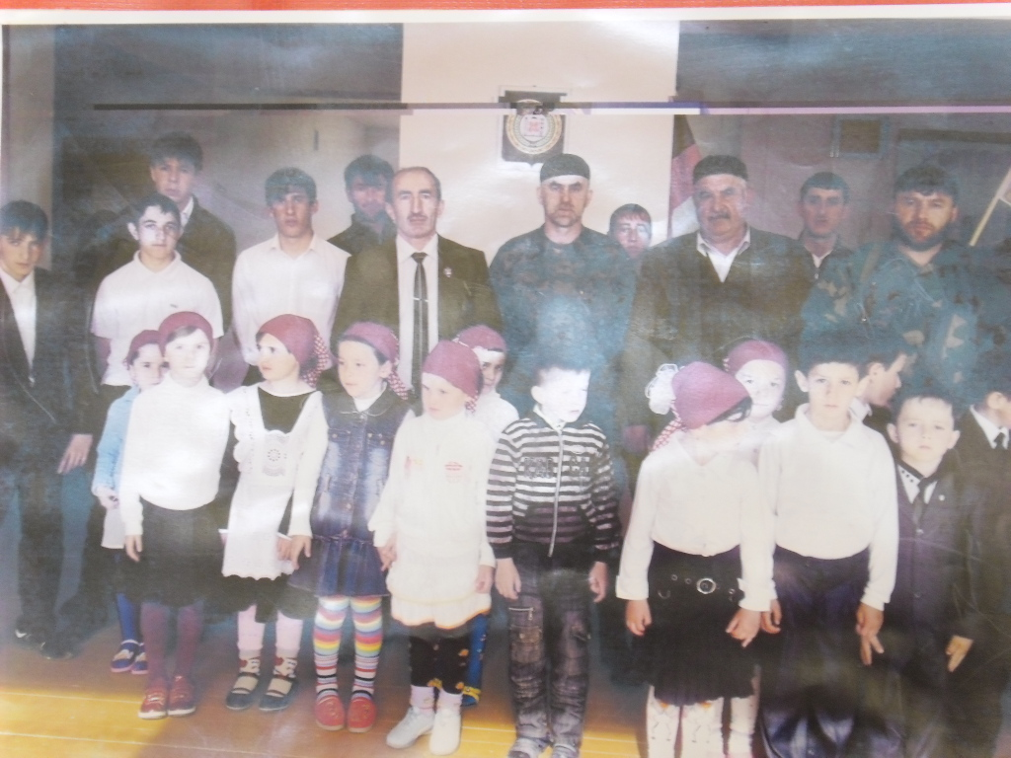

Slide 30
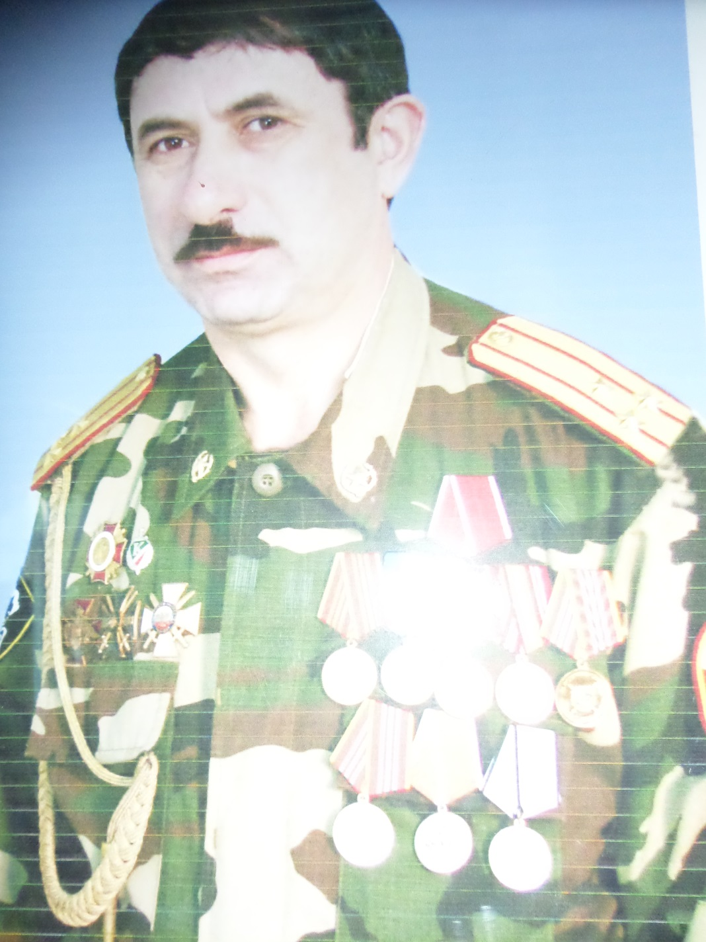
11. Джамалов Раджул Абдуллаевич
В 1981-1983гг. служил в рядах Советской Армии. После срочной службы в ЦГВ в Чехословакии демобилизовался запасом офицера Советских войск.
В 1996г. добровольно поступил на военную службу по контракту на должность командира комендантской роты Шелковского района ЧР.
В 2000-2002гг. – командир отдельного взвода при военной комендатуре Ножай-Юртовского района СКВО.
В 2003-2004гг. – заместитель отдельной роты по воспитательной работе при военной комендатуре СКВО Курчалойского района.
В 2004 по 2005г. – заместитель командира отдельного гвардейского батальона 42-ой ГВ ОМСД СКВО.
В настоящее время полковник запаса.

Slide 31
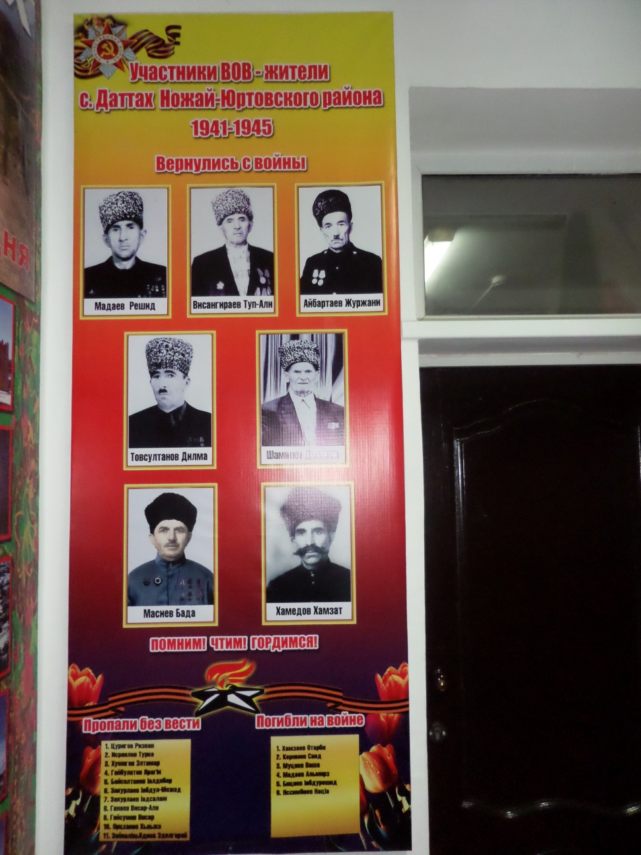
Экспозиция «Ветераны ВОВ, жители с.Даттах»
В музее оформлен стенд, посвященный участникам ВОВ, жителям с. Даттах
«В нем сосредоточен материал о победе Советского народа в ВОВ , фотографии участников ВОВ, списки погибших и без вести пропавших.
Великая Отечественная война черной отметиной прошла через каждую семью нашего села
25 наших земляка ушли защищать Отечество на фронт.
18 из них не вернулись.
Наличие стенда Ветераны ВОВ для учащихся нашей школы – событие важное и ко многому обязывающее. И дело не только в том, что пройдя жесткий отбор, туда попадают лучшие. Скорее, подвиги сельчан реализует в каждом подростке потребность испытать свою сопричастность к подвигу отцов и дедов, оставляя в душе чувство гордости и любви к Родине.
Для того чтобы осознать значение Победы, понять ту цену, которую заплатили наши деды и прадеды за счастье жить на земле, мы уже второй год работаем над экспозицией «Война в истории моей семьи».

Slide 32
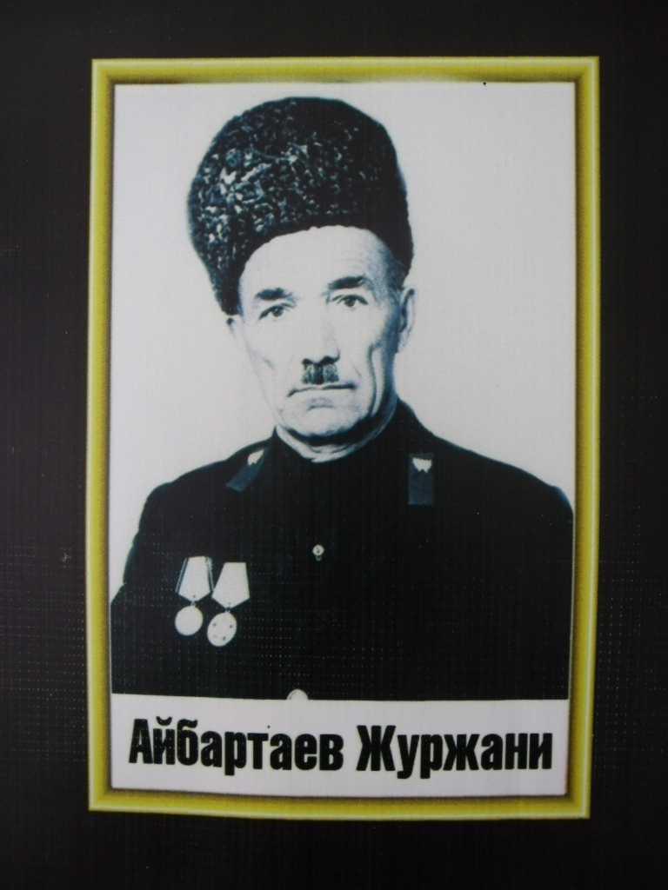
Айбартаев Журжани
родился в селе Даттах Ножай – Юртовского района в 1921 г. В 1941 г. он был призван в ряды Красной Армии. Участник обороны Сталинграда, освобождения Ростова, форсирования Днепра.
Он участник освобождения Украины, где был тяжело ранен, шесть месяцев пролежал в госпитале, имеет боевые награды.
В 1945 г. Журжани был демобилизован , с родными встретился в Киргизии.
В 1958 г. он вернулся в родное село Даттах, работал лесником , принимал активное участие в общественной жизни села, выступал с воспоминаниями перед молодежью.

Slide 33
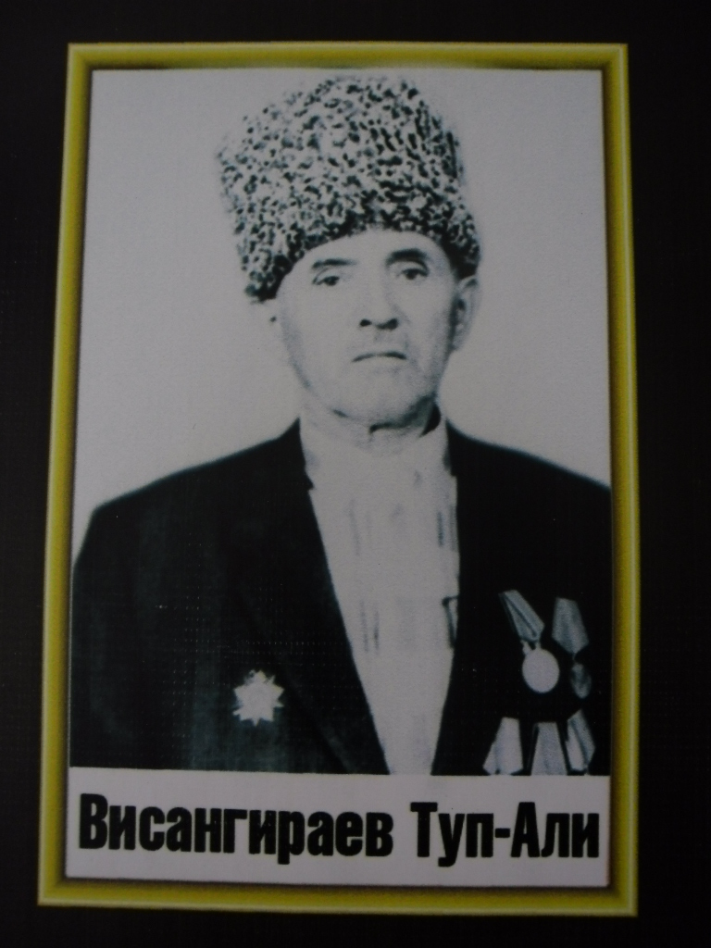
Висангираев Туп- Али
родился в 1921г. в селе Даттах Ножай – Юртовского района.
В 1941 г. он добровольцем ушел на фронт.
Воевал на многих участках фронта, в том числе и под Сталинградом.
В 1942 г. он был тяжело ранен , после лечения в госпитале был демобилизован . Вместе со всеми отбыл высылку в Киргизии. Имеет орден « Красной звезды».

Slide 34
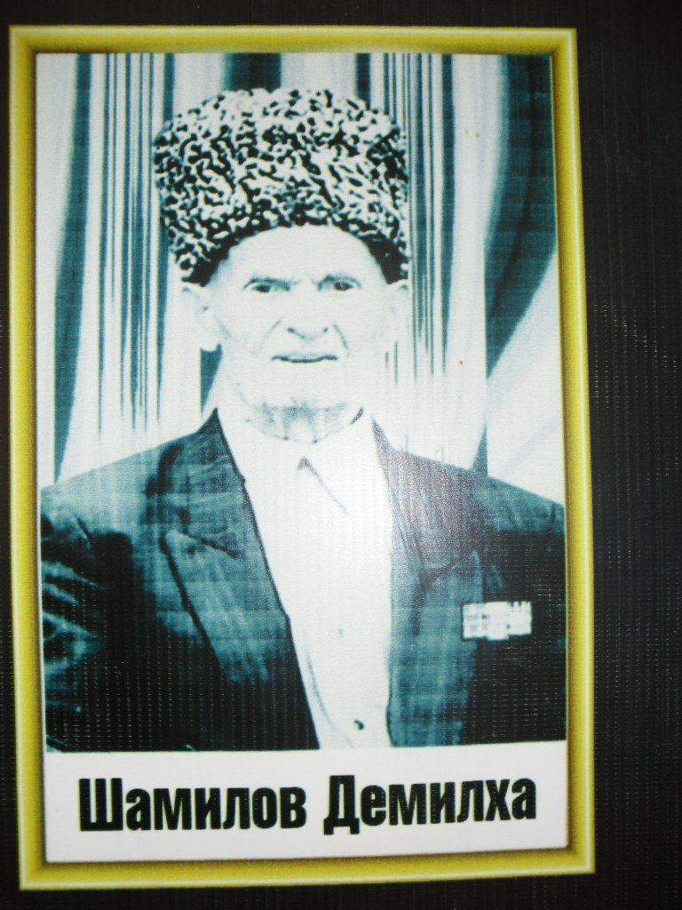
Шамилов Демилха
родился в 1915 г. в селе Чеччель–Хе Ножай –Юртовского района, в 1939г. призван в ряды Красной Армии, участник финской компании 1939 г. , там же был тяжело ранен и
комиссован в 1941 г., спецпереселенцем в Киргизии, вернулся в родное село 1958 г., работал в колхозе. Умер в 2010 году.

Slide 35
5.Экспозиция «Предметы быта, старинные инструменты, орудия труда»
Мы должны знать культуру и традиции нашего народа, его обычаи, нравы, знать о прошлом. Ведь в прошлом отражены мечты и надежды, вера и стремление наших предков.
Посуда у чеченцев почти до конца 19 века была деревянной, гончарной и медной. В ее изготовлении народные мастера достигли большого совершенства.
Самые прочные породы дерева –(дуб, клен) шли на изготовление посуды. Из дерева кроме кухонной посуды (подносы, чашки, ложки, маслобойки) делали различную утварь и предметы домашнего обихода: бочки, спицы для колес, детали повозок.
Делали особой формы глиняные сосуды и для запасов зерна. Изделия искусных чеченских гончаров пользовались большим спросом за пределами республики (в Дагестане, Ингушетии, Осетии)
В нашем музее собраны уникальные экспонаты – предметы быта чеченского народа, старинные инструменты и орудия труда:

Slide 36
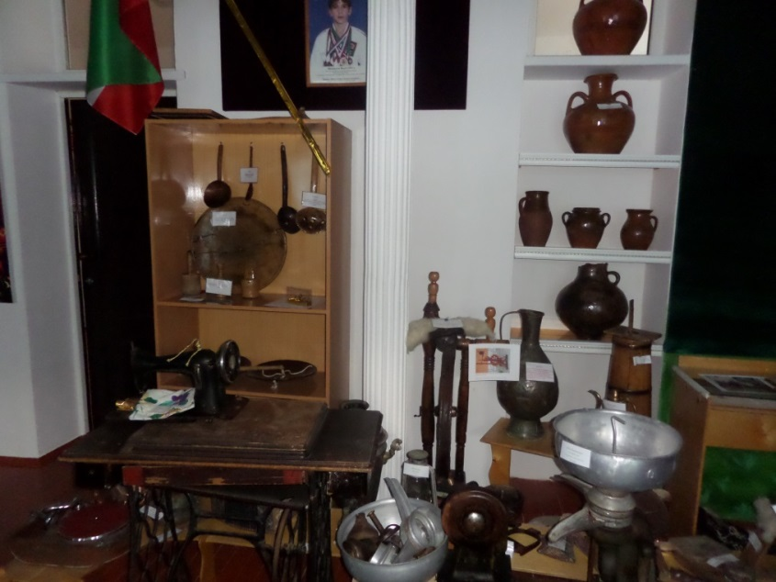
Здесь мы видим предметы быта.

Slide 37
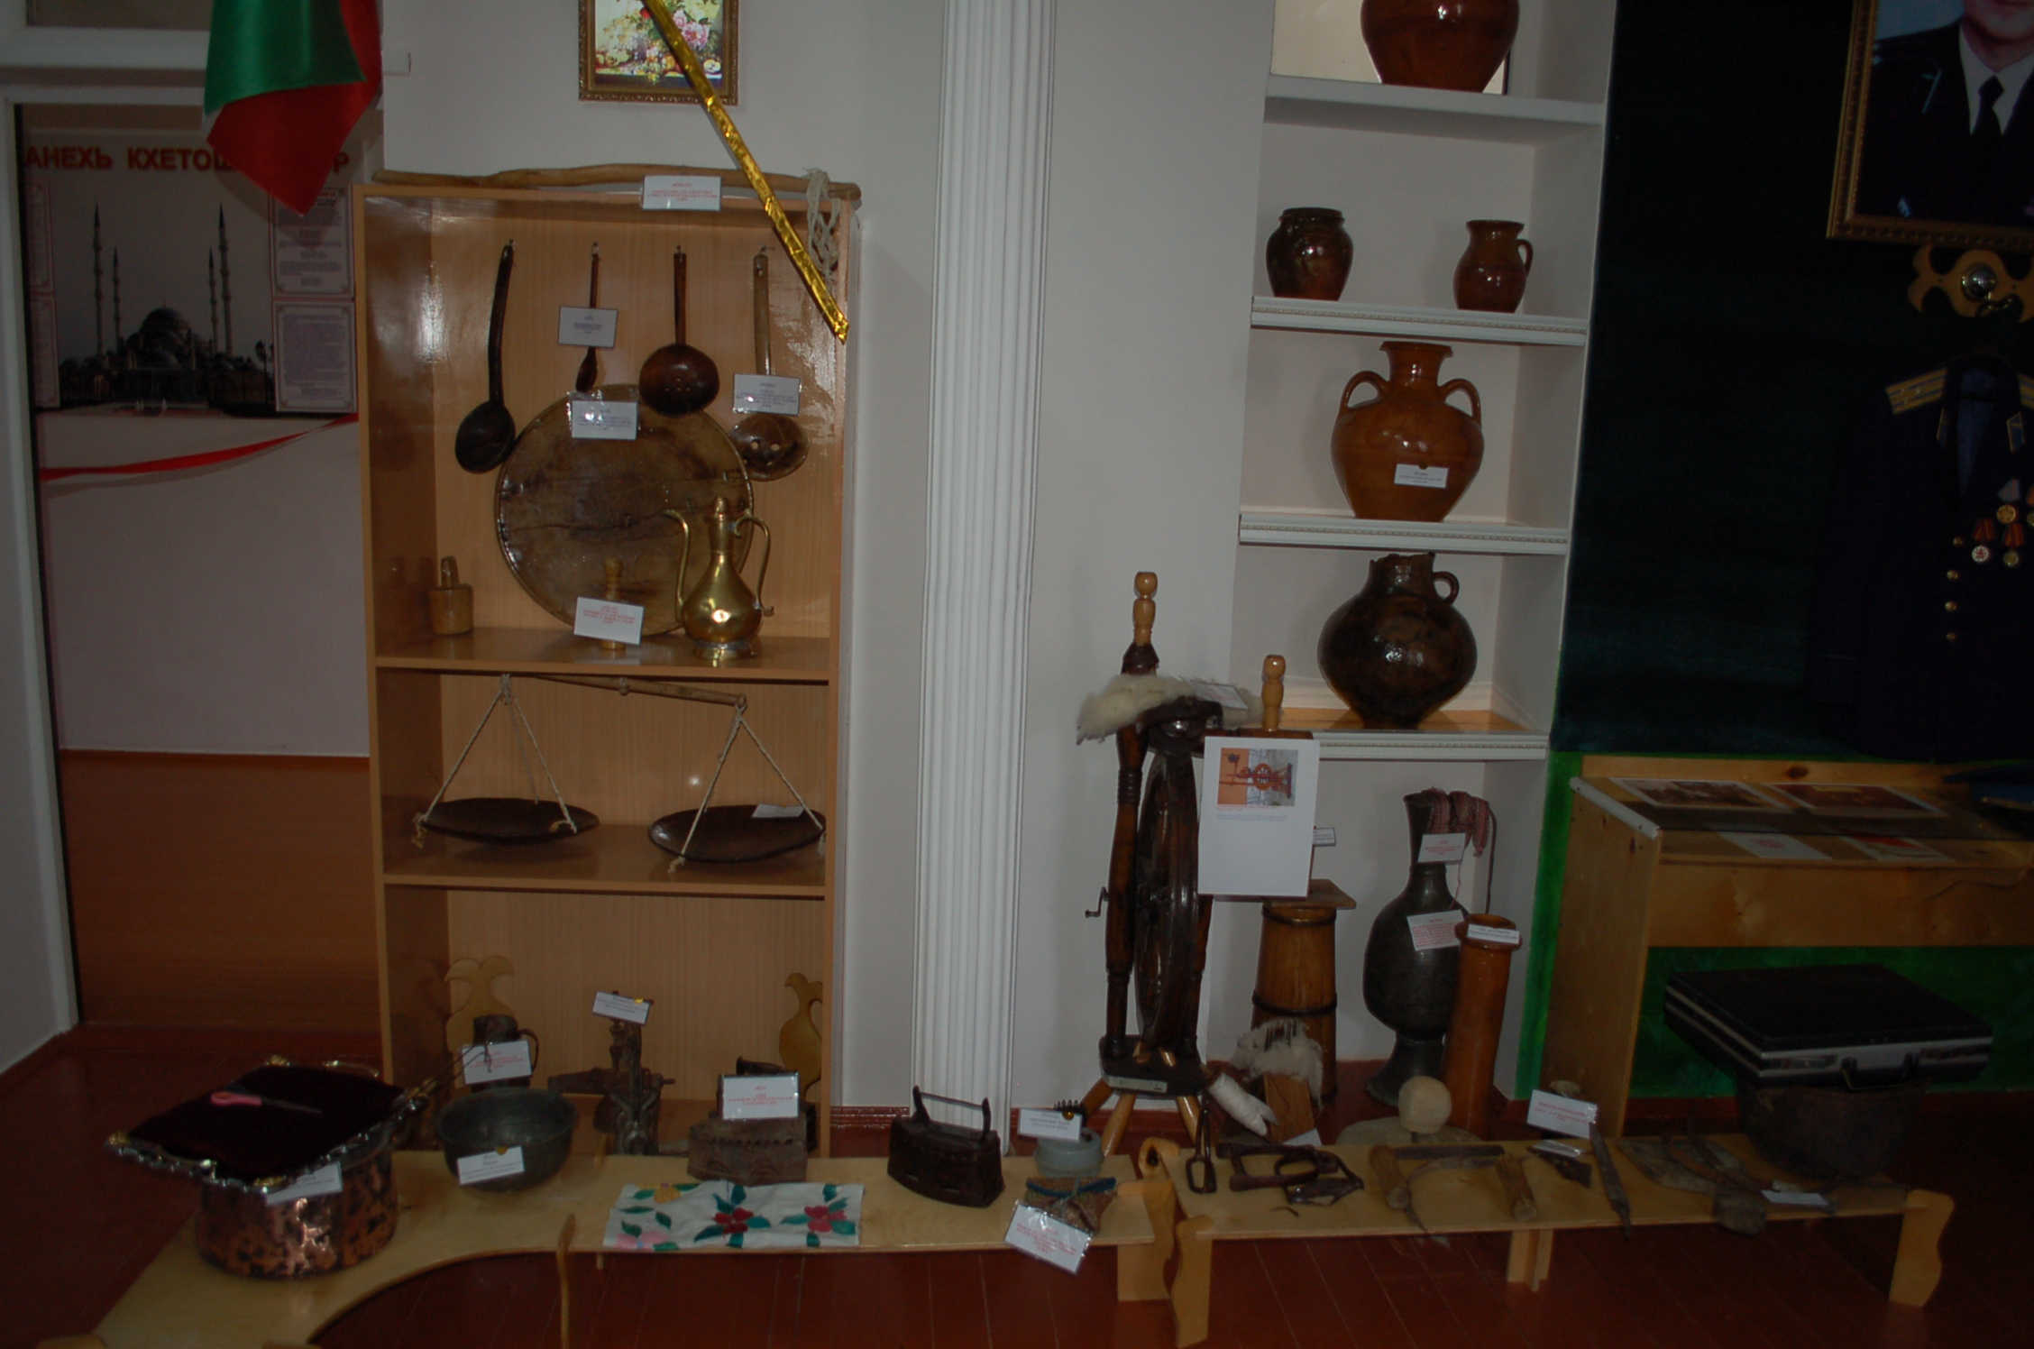

Slide 38
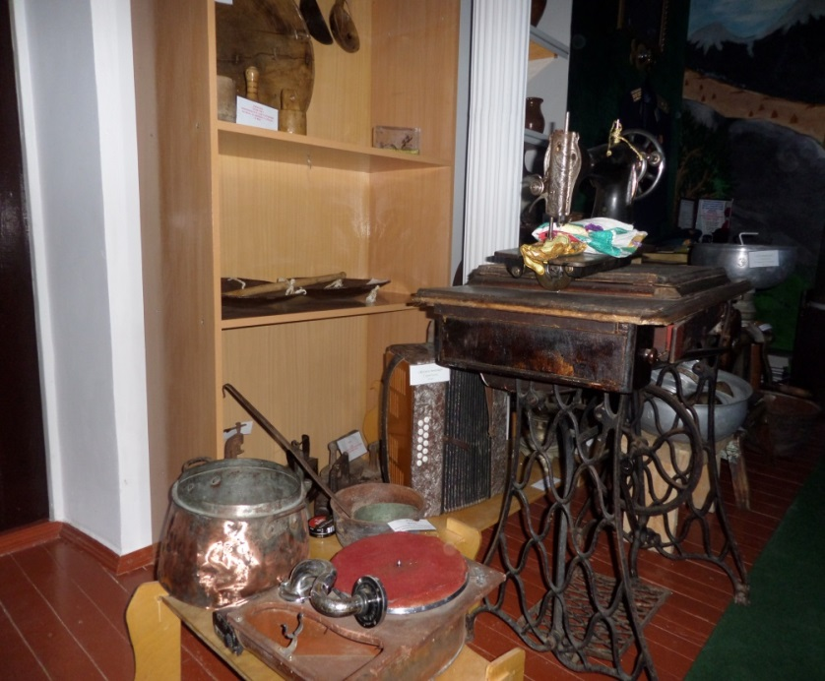

Slide 39
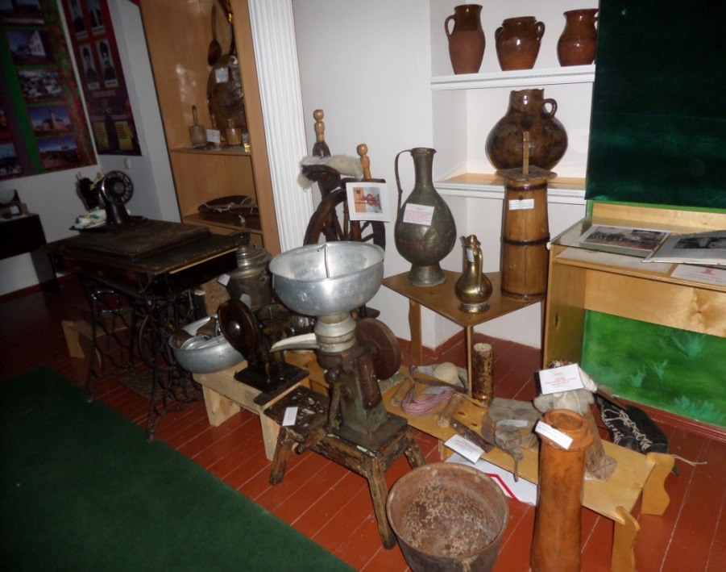

Slide 40
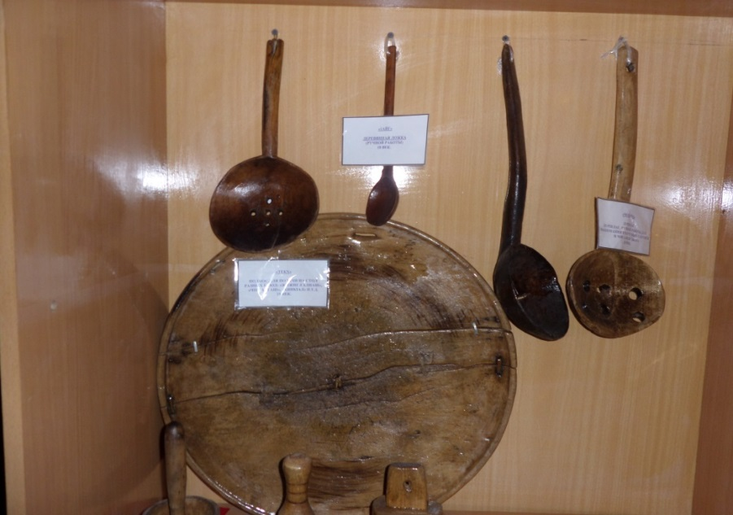

Slide 41
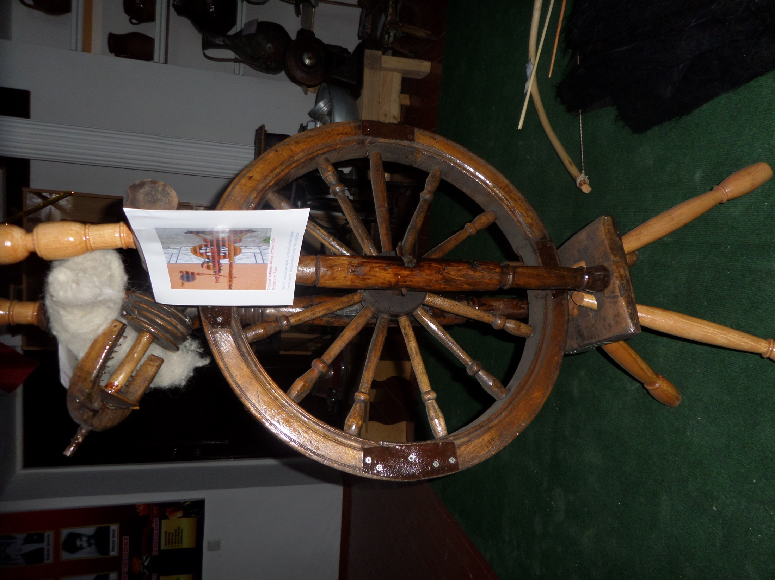

Slide 42
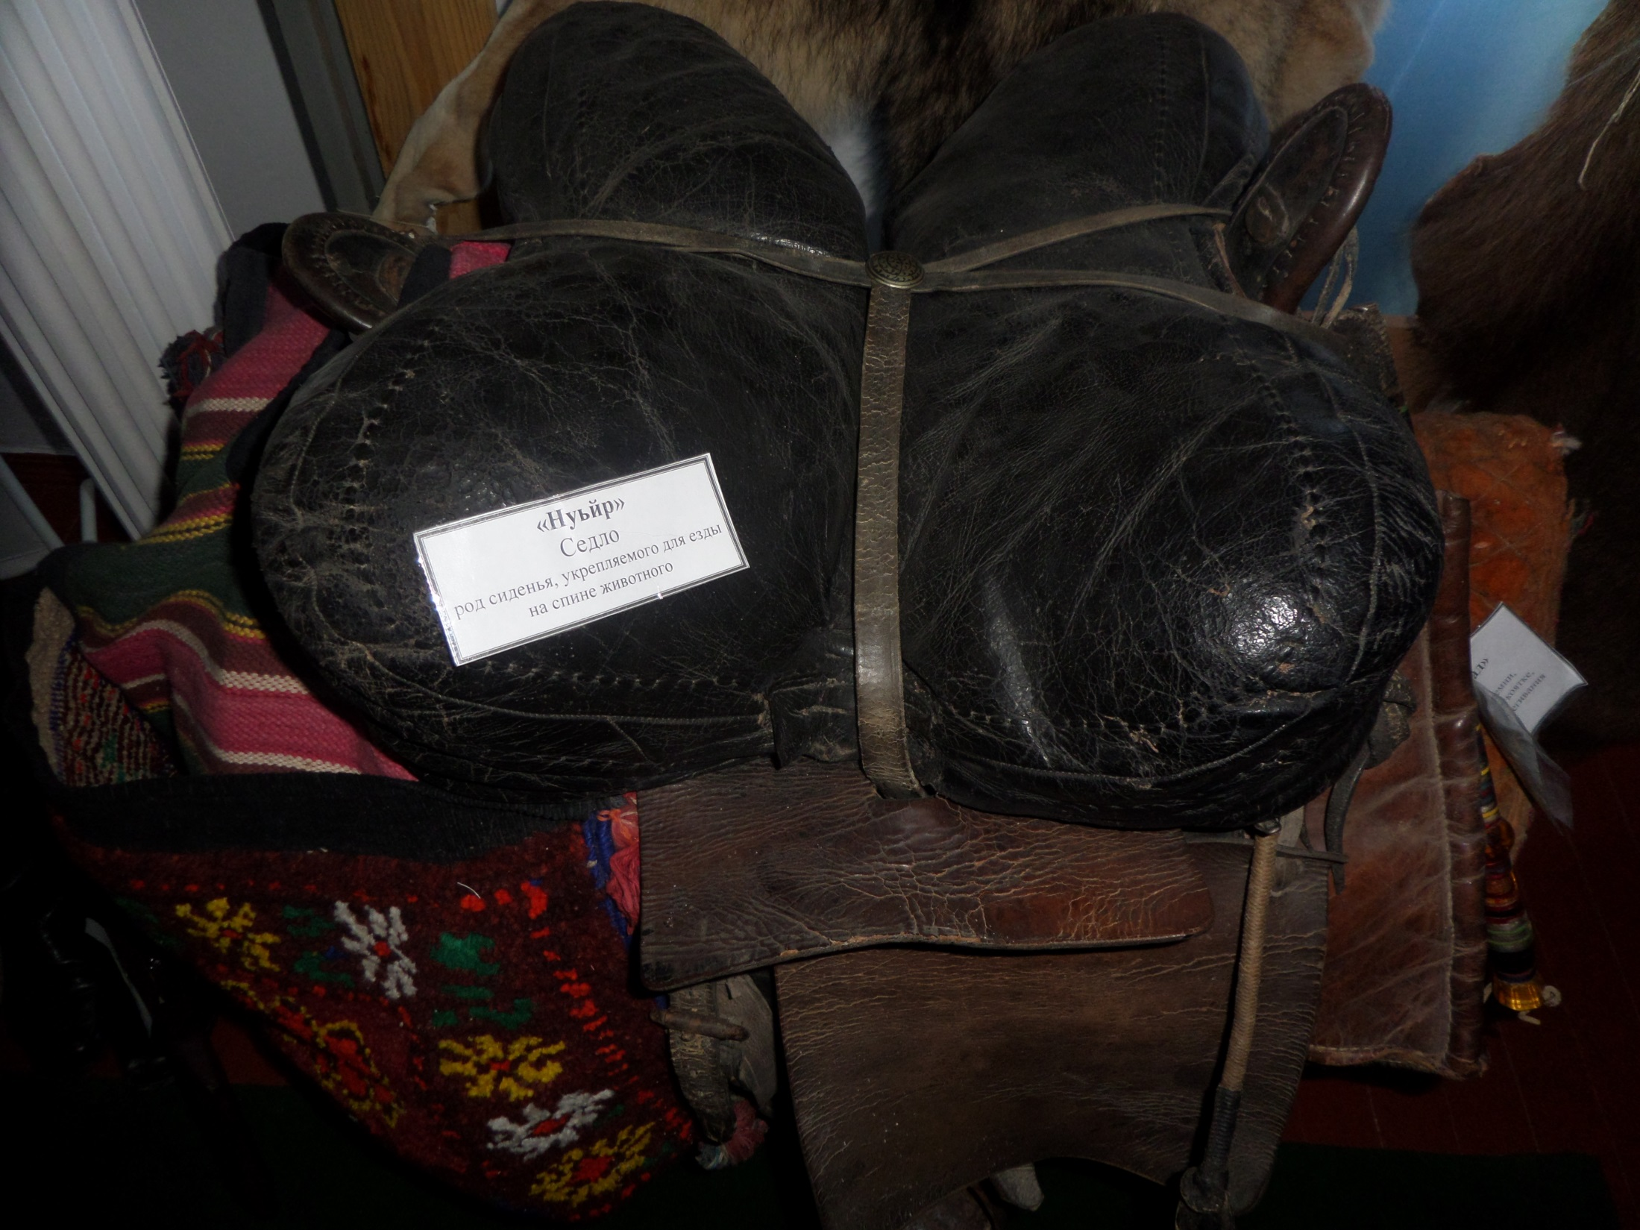

Slide 43
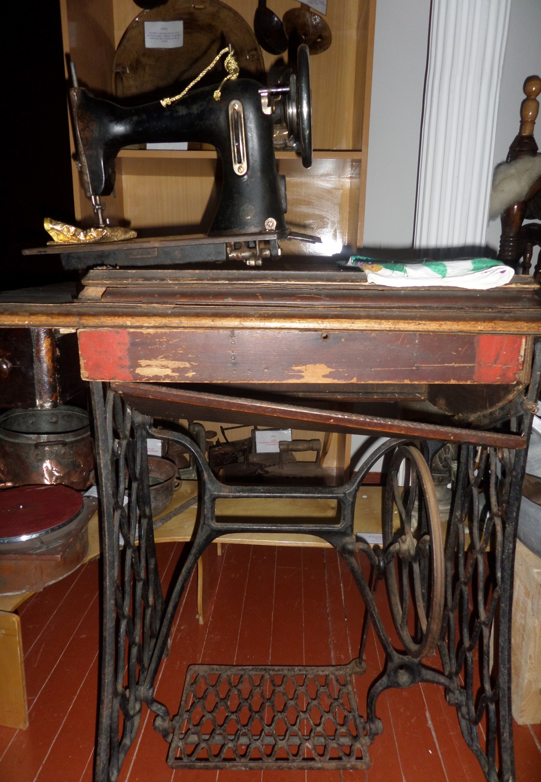
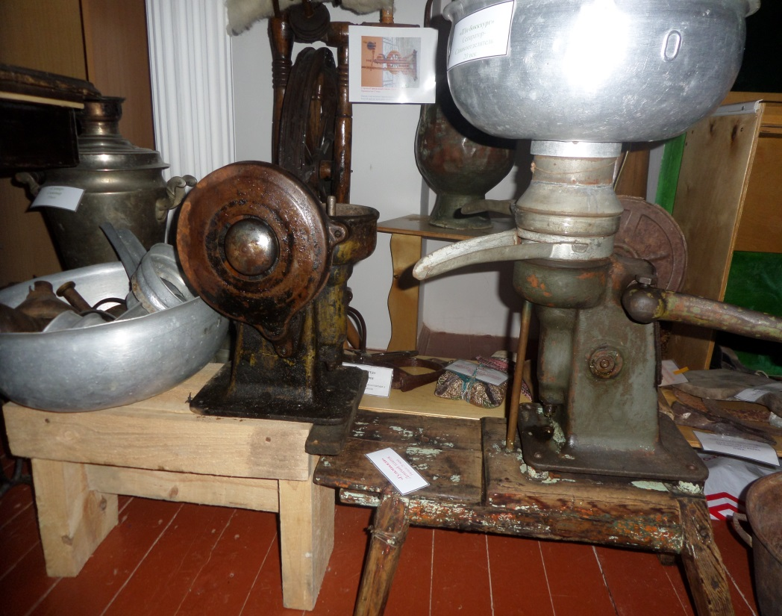
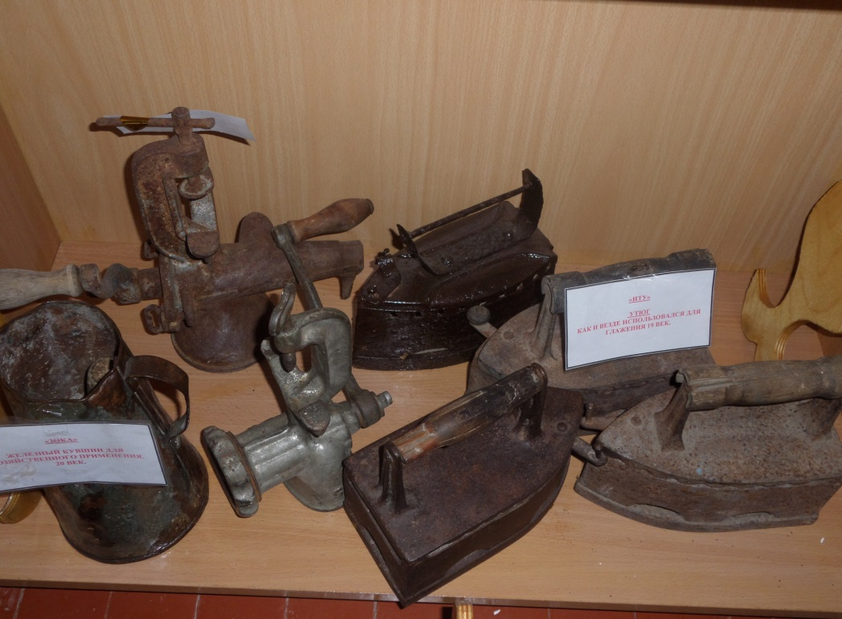

Slide 44
6.«Край родной – земля Даттахская»
Самым дорогим местом для каждого человека остается именно тот уголок, где он родился и вырос, сделал первые шаги в большую жизнь, где наш дом, родные, близкие, школа, друзья, место, с которым связаны самые трепетные чувства каждого человека – это наша малая Родина.
Это великое чувство любви к родному краю дает нам силы, умение и стремление умножать славу родных нам мест, а вместе и наше государство. Но, не зная прошлого нашей родины, мы не можем оценить правильно настоящего.
Если из районного центра Ножай-Юрта ехать дальше в горы, то через пол часа вы выедете на проселочную дорогу, ведущую из большого горного селения Зандак на запад, в глубь Черных гор, а если теперь повернете направо и продолжите свой путь, то минут через пять перед вами откроется обширная низина с пересеченным рельефом.
По обе стороны этой дороги, почти по центру уже упомянутой низины и расположилось село Даттах.
Даттах раскинулся на лоне удивительно красивой природы, а пересеченность местности, на которой он раскинулся, делает его еще интересней, живописней.
На юг от Даттаха на десятки километров видны Черные горы, покрытые вековым лесом. Между лесом и селом течет небольшая горная река Ахк, которая при выпавдении проливных дождей становится опасной, проявляя бешеный нрав горных речек: ревет и бушует.
Даттах - довольно большое село. Здесь насчитывается до двухсот сорока хозяйств, а в школе обучается сто двадцать девять учащихся. Даттах современное село. Здесь созданы все условия для нормальной жизни. Имеется транспортная связь с плоскостными районами, в селе много частных автомобилей, в любую погоду можно выехать по своим делам и вернуться.

Slide 45
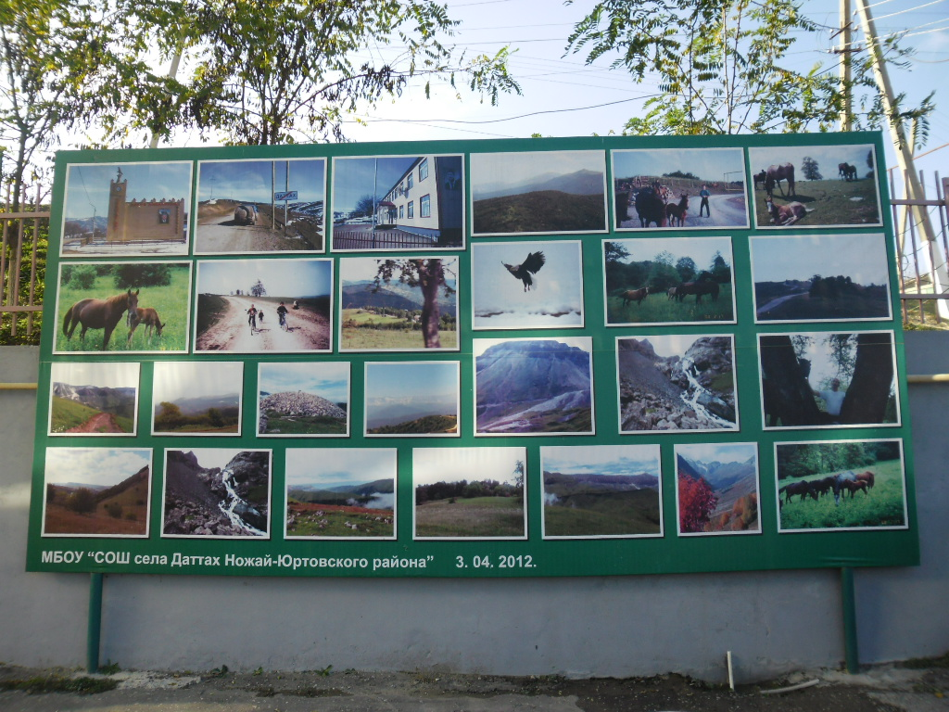
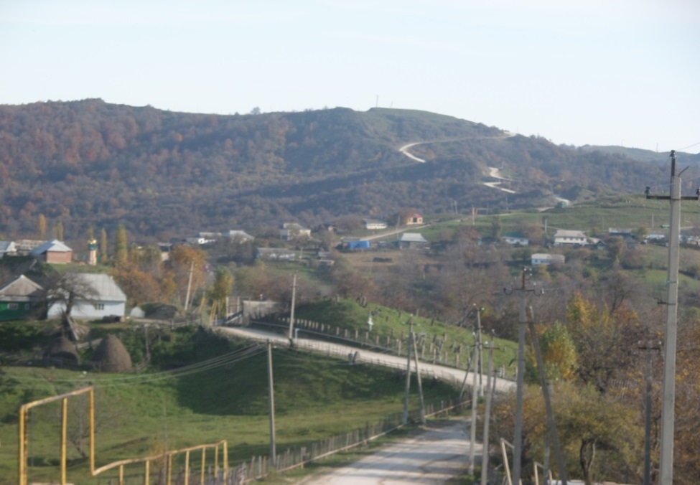
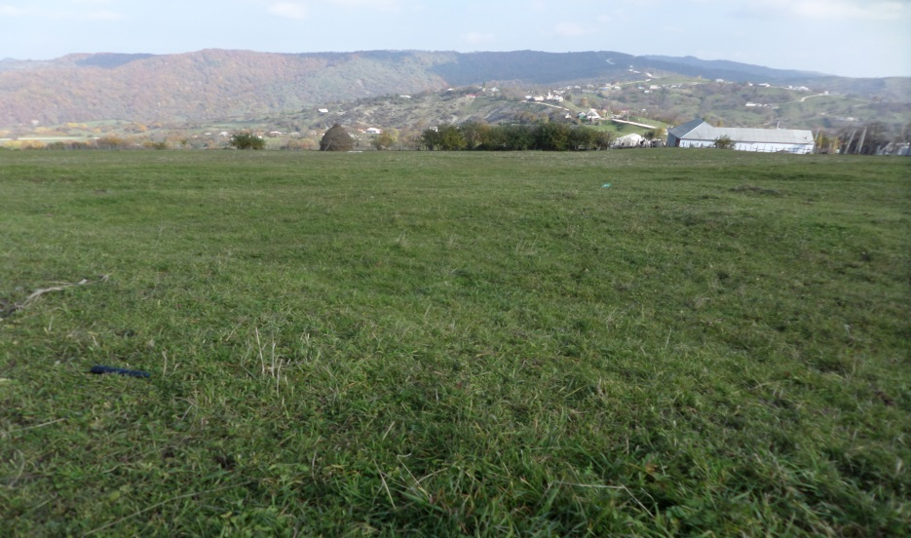
Природа родного края
Собран материал и оформлен стенд во дворе школы, на котором изображён горный пейзаж.
Наш край богат деревьями ценной породы: дуб, орех, ольха, бук, вишня, лиственница, осина, дикая груша, ясень и др. Самые прочные породы дерева –(дуб, клен) шли на изготовление посуды. Из дерева кроме кухонной посуды (подносы, чашки, ложки, маслобойки) делали различную утварь и предметы домашнего обихода: бочки, спицы для колес, детали повозок.

Slide 46
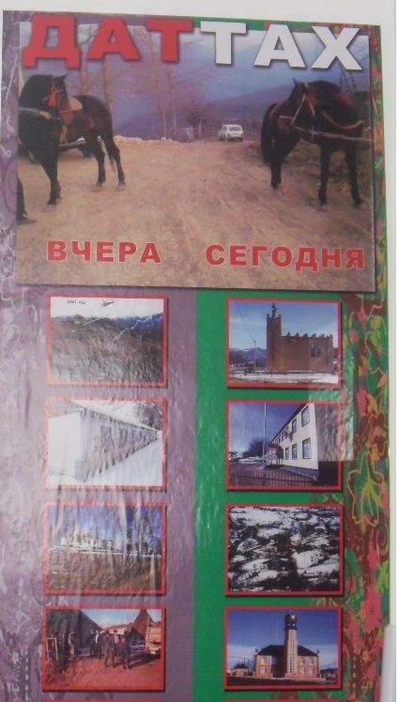

Slide 47
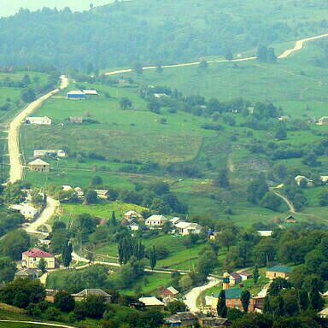
ДАТТАХ

Slide 53
Животный мир
На территории нашего края в горах встречаются бурый медведь, кабан, косуля, волк, лесной кот и др.
В нашем музее представлены медвежья и волчья шкуры, подаренные охотниками села.

Slide 55
МЕДВЕДЬ

Slide 56
ВОЛК

Slide 57
КАБАН

Slide 58
КОСУЛЯ

Slide 59
ЛЕСНОЙ КОТ

Slide 60
Полезные ископаемые
Территория края богата топливно-энергетическими ресурсами, такими как: нефть, газ и конденсат. По своему составу нефть преимущественно парафинистая, с высоким содержанием бензина
Также в горах немало месторождений, глины, строительных песков, известняка и гипса.
Поисково-исследовательская группа учащихся школы вместе с учителем географии Хункарбиевым Л.А. совершили походы в горы с целью поисков полезных ископаемых. Ими найдены следующие полезные ископаемые : сырая нефть, горный известняк , мумиё.

Slide 61
7.« Национальная одежда»
В национальной одежде чеченцев отразился склад жизни нации и эстетические принципы. В ней отражаются идеалы красоты и эстетические вкусы. Сельские жители, особенно пожилые, и сейчас сохраняют верность национальной одежде.
1.«ВЕРТА» бурка- накидка с узкими плечами, одежда для всадника, защищающая и его, и лошадь от дождя, снега, ветра и жары.
2.«ГIабали» женское национальное платье.
3. «ГIовтал» черкеска
4. «Кхакханан куй» шапка из овечьей шкуры
5. «НАЬ1АРАН-МАЧАШ» обувь из сыромятной кожи со швом на носке и заднике.
6. «ПЕЗАГАШ» обувь из войлока , шерсти.
7. «МАЬХЬСЕШ» мужская и женская сафьяновая обувь, с низкими голенищами.
8. «Этакаш» кожаные сапоги
9. «Доьхка» пояс, на котором висит кинжал или пистолет.
10. «Коч» - платье (лён). Носили в 6-7 классах в с. Военно-Антоновка (воротник обновлён)
11. «Йовлакх»- платок

Slide 63
8. «Чеченское оружие»
Оружие горца было его гордостью, оно всегда блестело, бережно хранилось. Им украшали стены жилища, развешивая на коврах. Даже бедняки старались иметь качественное оружие.
В Чечне в XIX веке широко были известны ружья, изготовлявшиеся мастером-оружейником по имени Дуска (1815–1895) из аула Дарго. Качество его ружей, их дальнобойность высоко ценились среди горцев и казаков. По свидетельству старожилов аулов Белгатой и Дарго, мастер Дуска был одним из лучших изготовителей нарезного оружия не только в Чечне, но и на Северном Кавказе. Ружья Дуски, имевшие хорошее качество и дальнобойность, отличались внешней простотой отделки. Сохранилось в частном собрании, пожалуй, единственное в республике ружье Дуски, скромно украшенное серебром. Кроме ружей, Дуска изготовлял и пистолеты.

Slide 66
9.Экспозиция «Я с семьей, она со мной и вместе мы со школой»
Ни одно школьное дело не планируется только для детей или только для родителей. В его подготовке и организации принимают участие все, заинтересованные в продуктивном процессе воспитания: бабушки и дедушки, мамы и папы, родственники и друзья наших детей.
Каждая семья – это минигосударство, со своей историей, традициями. В Чечне традиция составлять родословные существует испокон веков. Сегодня проблема изучения истории своей семьи особенно актуальна, потому что современные семьи теряют связь поколений, мало общаются не только дальние, но и близкие родственники.

Slide 67
Использование музея в образовательно-воспитательном процессе
Каким бы содержательным и современным по оформлению ни был музей, он только тогда станет неотъемлемой частью общешкольного организма, если учителя будут широко использовать его экспозицию и фонды в учебно-воспитательном процессе. Эффективность использования школьного музея в обучении и воспитании во многом определяется разнообразием форм и методов классной и внеклассной работы, включающей музейный материал в учебный и воспитательный процесс. В практике нашей школы сложились следующие её виды: - учебная экскурсия в музее; - урок-экскурсия в музее; - работа кружка «Художественный труд» постоянно пополняет выставку в музее; - знакомство с материалом в музее при изучении природы родного края; - старшеклассники знакомятся с народными промыслами и ремеслами.

Slide 68
Благодарности, пожелания и подарки свидетельствуют о значимости музея, как места сохранения памяти народа

Slide 69
В средствах массовой информации пишут о нас

Slide 70
Диплом победителя республиканского конкурса «Лучший краеведческий музей образовательного учреждения.

Slide 71
Школьный музей «им.А.С.Мацаева» является мощным средством воспитания подрастающего поколения, помогающее не забывать прошлое, бережно хранить то, что называется нашей историей.

